Slide 1
PHÁT TRIỂN HỆ THỐNG QUẢN LÝ
ĐỀ TÀI ĐỒ ÁN CHUYÊN NGÀNH, ĐỒ ÁN TỐT NGHIỆP
TRƯỜNG ĐẠI HỌC BÁCH KHOA - ĐHQG-HCM
KHOA KHOA HỌC VÀ KỸ THUẬT MÁY TÍNH
BÁO CÁO ĐỒ ÁN TỐT NGHIỆP
GVHD: ThS. Trương Quỳnh Chi
GVPB: ThS. Lê Thị Bảo Thu
SVTH: Nguyễn Văn Ngọc Quang - 2114511

Slide 2
Nội dung
01
02
03
04
Giới thiệu đề tài
Phân tích và Thiết kế hệ thống
Hiện thực và triển khai hệ thống
Tổng kết - Đánh giá
2

Slide 3

01
GIỚI THIỆU ĐỀ TÀI
Thực trạng đề tài
Mục tiêu và phạm vi đề tài
3

Slide 4
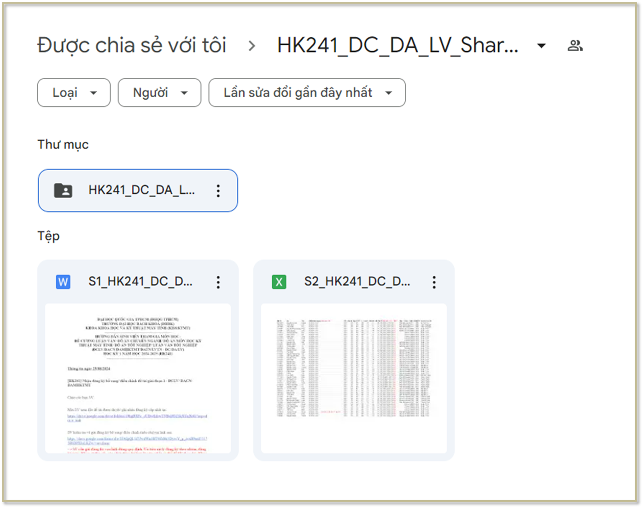
THỰC TRẠNG ĐỀ TÀI
Đăng ký đề tài
Sau khi đăng ký môn học thành công trên trang web trường sinh viên cần phải liên hệ với giảng viên để nhận đề tài hoặc phải theo dõi và đăng ký đề tài trên trang drive mà khoa chia sẻ
4

Slide 5
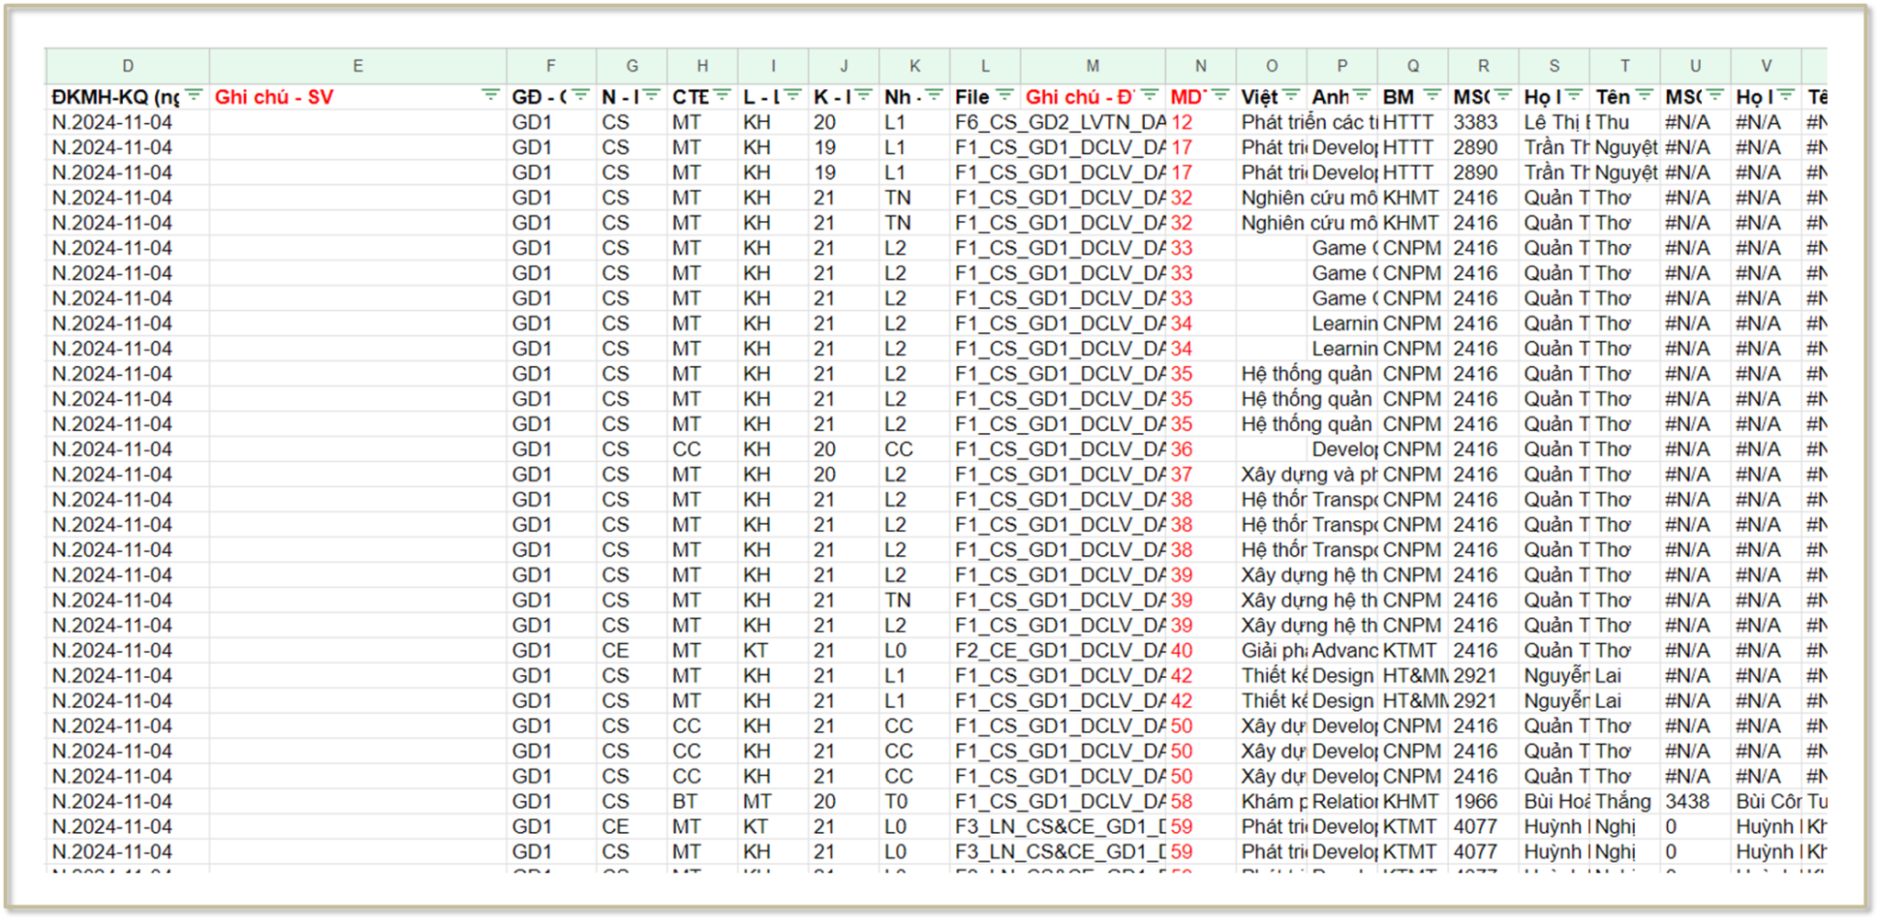
THỰC TRẠNG ĐỀ TÀI
Kết quả đăng ký
Sau khi đăng ký đề tài sinh viên còn phải tìm và xem thủ công xem mình đã được duyệt vào đề tài hay chưa
5

Slide 6
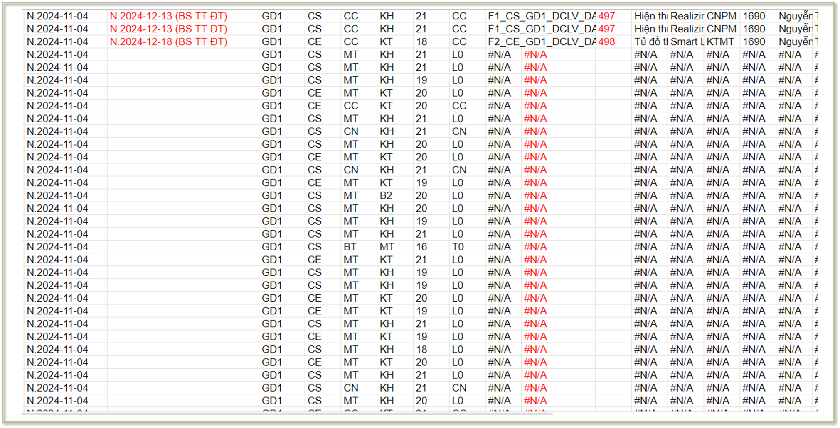
THỰC TRẠNG ĐỀ TÀI
Sinh viên không có đề tài
Nhiều sinh viên mặc dù đã đăng ký môn học nhưng không có đề tài hay giáo viên hướng dẫn
6

Slide 7
MỤC TIÊU ĐỀ TÀI
01
02
03
04
Lưu trữ hệ thống đề tài, tài khoản, biểu mẫu.
Cho phép sinh viên và giảng viên đề xuất và đăng ký đề tài. Gợi ý đề tài phù hợp với sinh viên.
Lưu trữ báo cáo, bài làm, nhiệm vụ của sinh viên trong quá trình thực hiện đề tài.
Hỗ trợ giảng viên chấm và đánh giá đồ án
7

Slide 8
PHẠM VI ĐỀ TÀI
Quản lý đề tài đồ án chuyên ngành và đồ án tốt nghiệp, một đề tài xuyên suốt trong cả hai giai đoạn của đồ án.
Quy mô áp dụng cho nội bộ một khoa của một trường đại học, do các yêu cầu nghiệp vụ khác nhau.
Bảo mật cơ bản với các cơ chế xác thực người dùng, phân quyền truy cập và mã hóa dữ liệu.
8

Slide 9
02
PHÂN TÍCH VÀ THIẾT KẾ HỆ THỐNG
Kiến thức nền tảng
Kiến trúc tổng thể của hệ thống
Phân tích yêu cầu hệ thống
Use-case diagram các tính năng
Thiết kế CSDL
9

Slide 10
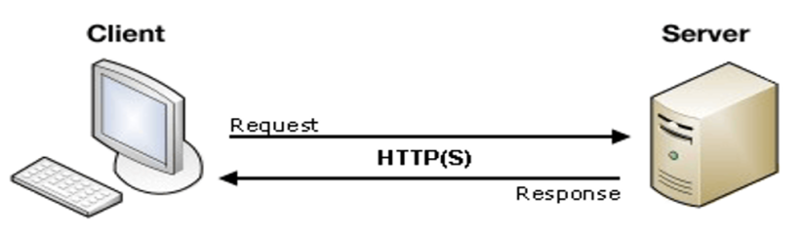
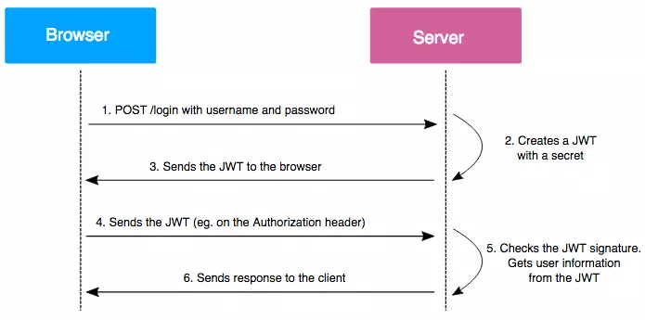
Kiến thức nền tảng
Tổng thể hệ thống được xây dựng trên mô hình client - server.
Cả hai giao tiếp với nhau qua một giao thức HTTP/HTTPS và cụ thể trong đề tài này thì dựa vào kiến trúc RESTful API.
Bảo mật xác thực hệ thống bằng chuỗi JWT
10

Slide 11
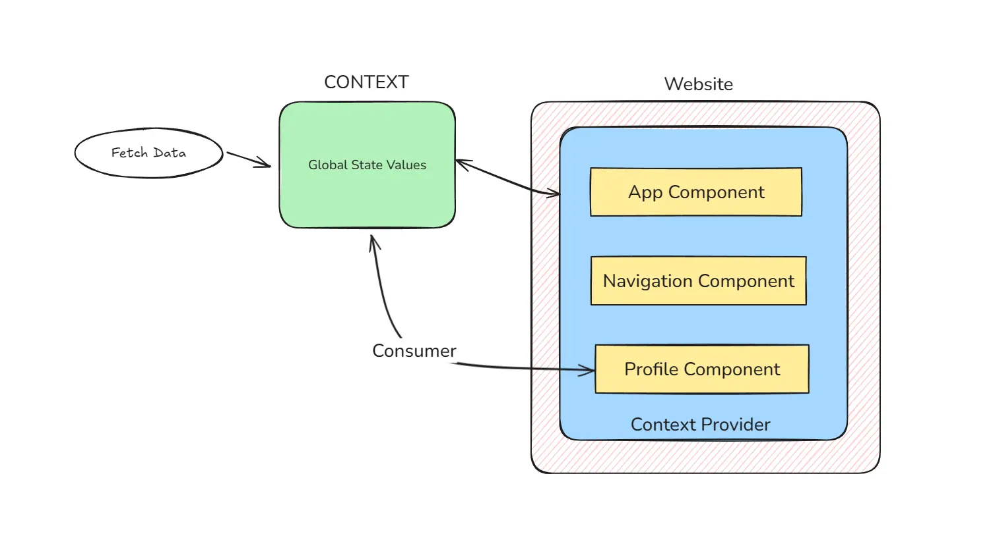
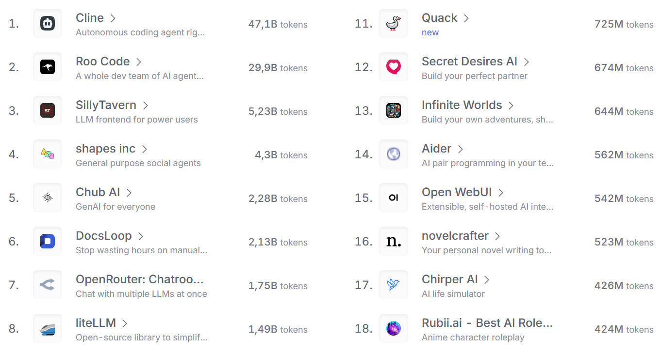
Kiến thức nền tảng
Client được hiện thực bằng React với kiến trúc Component-based và quản lý state bằng React Context.
Server xây dựng với Nest cùng kiến trúc Modular layered tích hợp OpenRouter để sử dụng các model AI.
Database được quản lý bởi PostgreSQL với khả năng lưu trữ và truy xuất dữ liệu mạnh mẽ.
11

Slide 12
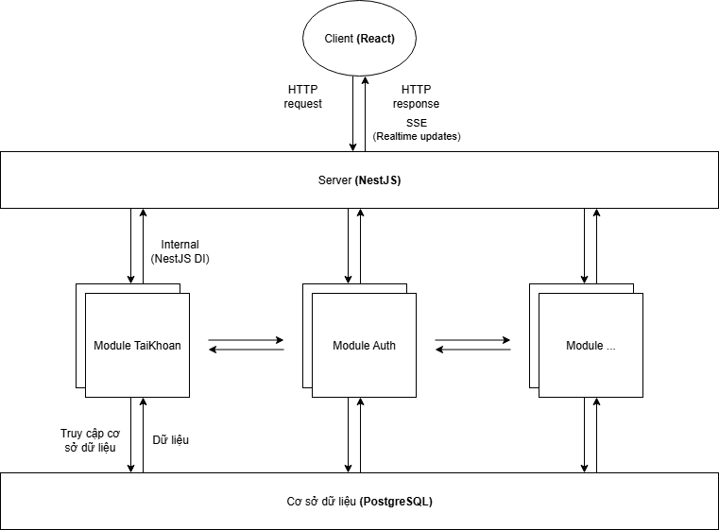
Kiến trúc tổng thể
12

Slide 13
PHÂN TÍCH YÊU CẦU CHỨC NĂNG
Đăng ký, đề xuất, xét duyệt đề tài.
Gợi ý đề tài cho sinh viên
Quản lý tiến độ: Sinh viên cập nhật báo cáo, giảng viên theo dõi và giao nhiệm vụ cụ thể.
Đánh giá đề tài: Giảng viên chấm điểm đề tài.
Gửi thông báo: Trạng thái duyệt, trạng thái hướng dẫn của đề tài.
13

Slide 14
PHÂN TÍCH YÊU CẦU PHI CHỨC NĂNG
Hỗ trợ ngôn ngữ Tiếng Việt
Hệ thống có thể được sử dụng trên các trình duyệt phổ biến của điện thoại và máy tính bao gồm: Google Chrome, Microsoft Edge.
Bảo mật bằng cơ chế xác thực, phân quyền người dùng, mã hóa dữ liệu.
Thiết kế có khả năng mở rộng và phát triển thêm các chức năng
14

Slide 15
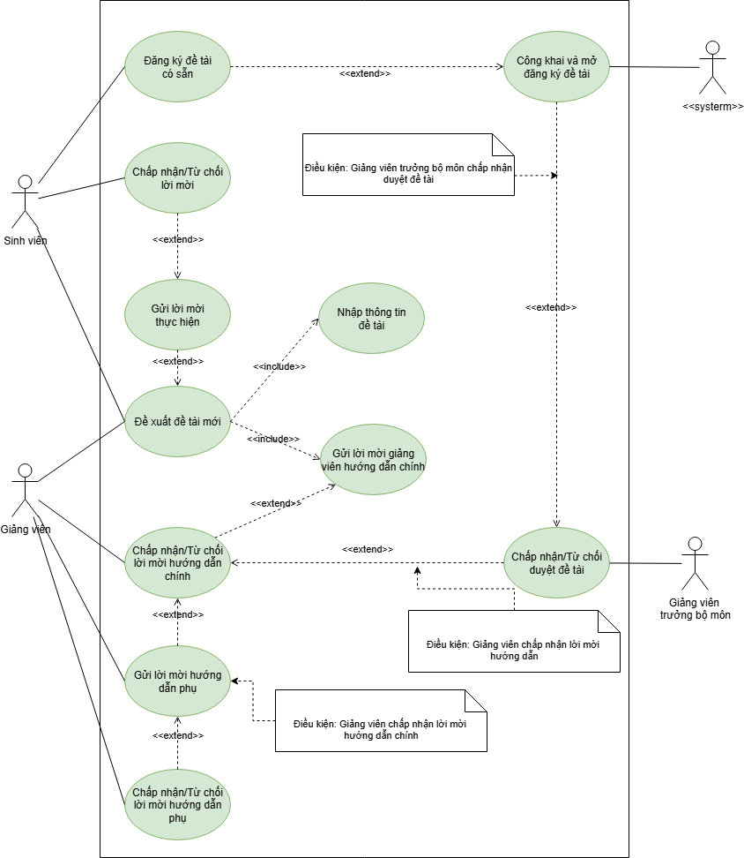
USE-CASE DIAGRAM ĐĂNG KÝ ĐỀ TÀI
15

Slide 16
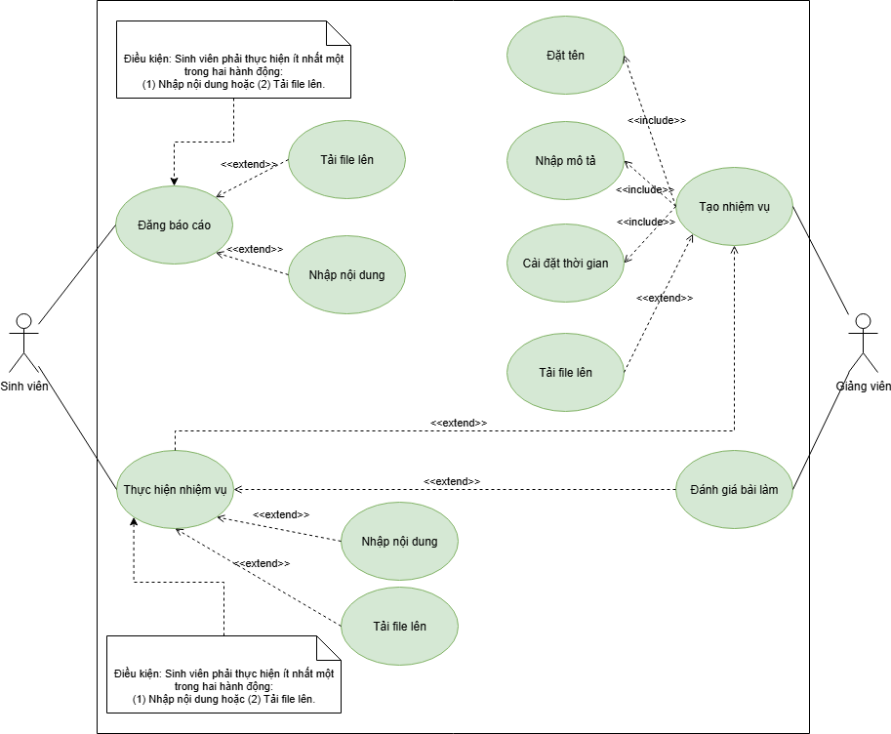
USE-CASE DIAGRAM TIẾN ĐỘ ĐỀ TÀI
16

Slide 17
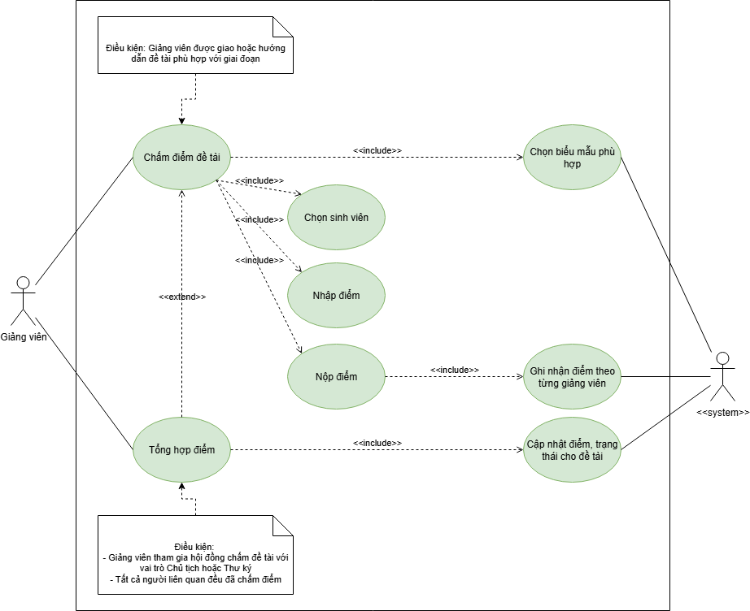
USE-CASE DIAGRAM ĐÁNH GIÁ ĐỀ TÀI
17

Slide 18
QUY TRÌNH CHÍNH
Đăng ký đề tài:
Đề xuất: Giảng viên và sinh viên đề xuất đề tài, có thể nhập thành viên tham gia dự kiến và giảng viên hướng dẫn chính dự kiến.
Đăng ký: Sinh viên chọn đăng ký từ danh sách đề tài có sẵn đã được duyệt.
Chấp nhận lời: Giảng viên chấp nhận/từ chối lời mời hướng dẫn và sinh viên chấp nhận/từ chối lời mời thực hiện đề tài được đề xuất
Duyệt đề tài: Sau khi đề tài được giảng viên hướng dẫn chính chấp nhận hướng dẫn thì giảng viên trưởng bộ môn cùng tổ chuyên ngành sẽ quyết định duyệt đề tài.
Quản lý tiến độ đề tài:
Sinh viên chủ động cập nhật báo cáo thường xuyên.
Giảng viên giao nhiệm vụ cụ thể, sinh viên phải thực hiện và giảng viên sẽ đánh giá bài làm.
Chấm điểm đề tài: Đề tài sẽ được giảng viên có thẩm quyền chấm điểm và sau đó sẽ được tổng hợp lại.
18

Slide 19
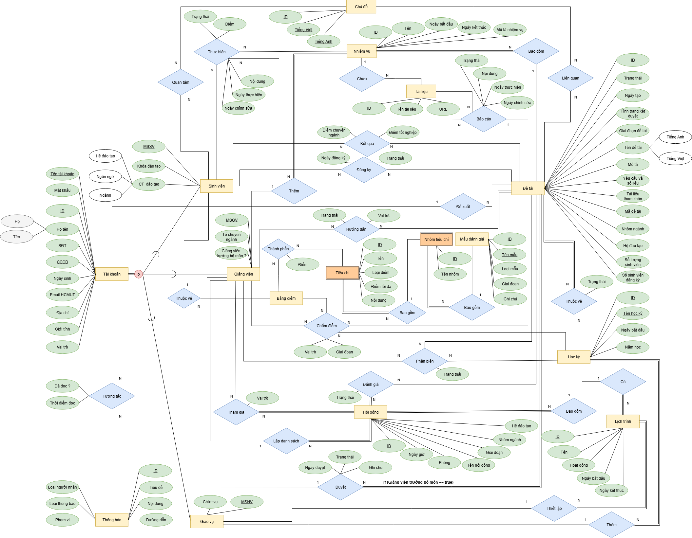
THIẾT KẾ CƠ SỞ DỮ LIỆU Ý NIỆM
19

Slide 20
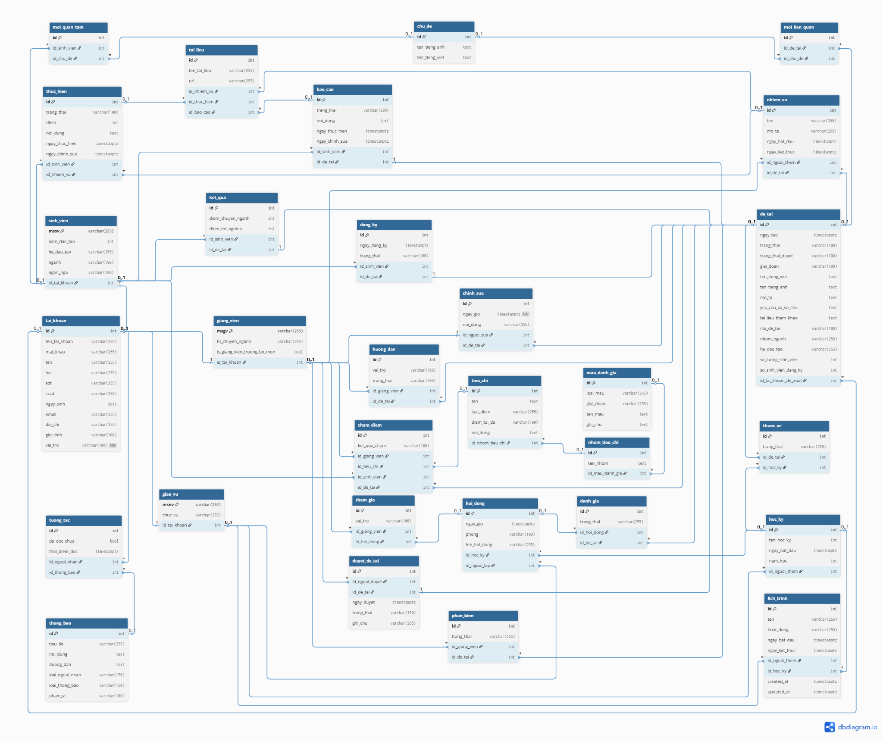
CƠ SỞ DỮ LIỆU VẬT LÝ
20

Slide 21
THIẾT KẾ CƠ SỞ DỮ LIỆU
Thách thức
Các tài khoản có vai trò khác nhau nên phải phân quyền chặt chẽ cho từng module, API.
Từng người dùng có các mối quan hệ chằng chịt, gây khó khăn khi phải kiểm tra lớp nghiệp vụ phức tạp. Ví dụ chấp nhận thực hiện đề tài của sinh viên phải kiểm tra sinh viên có được mời hay không? Sinh viên đó có đang làm đề tài nào trước đó không?...
Đề tài có thể trải qua nhiều học kì, được chấm bởi nhiều giảng viên, hội đồng, trải qua nhiều giai đoạn gây khó khăn trong quản lý tình trạng.
21

Slide 22
03
HIỆN THỰC VÀ KIỂM THỬ HỆ THỐNG
Kết quả hiện thực
Kiểm thử hệ thống
22

Slide 23
HIỆN THỰC HỆ THỐNG
23

Slide 24
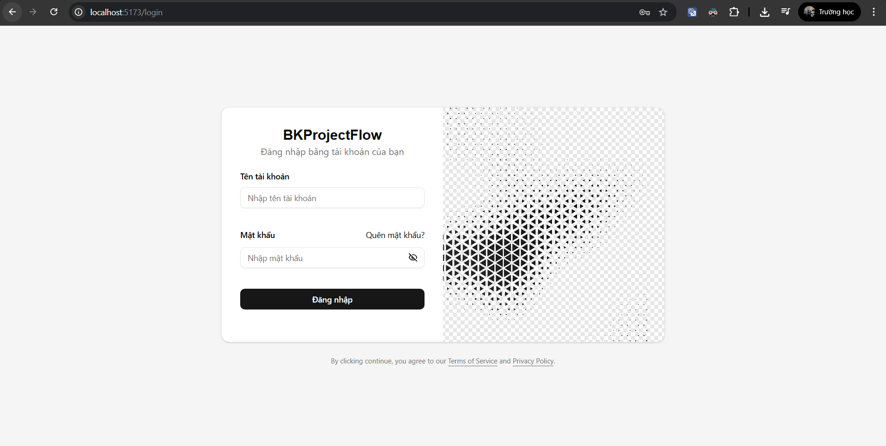
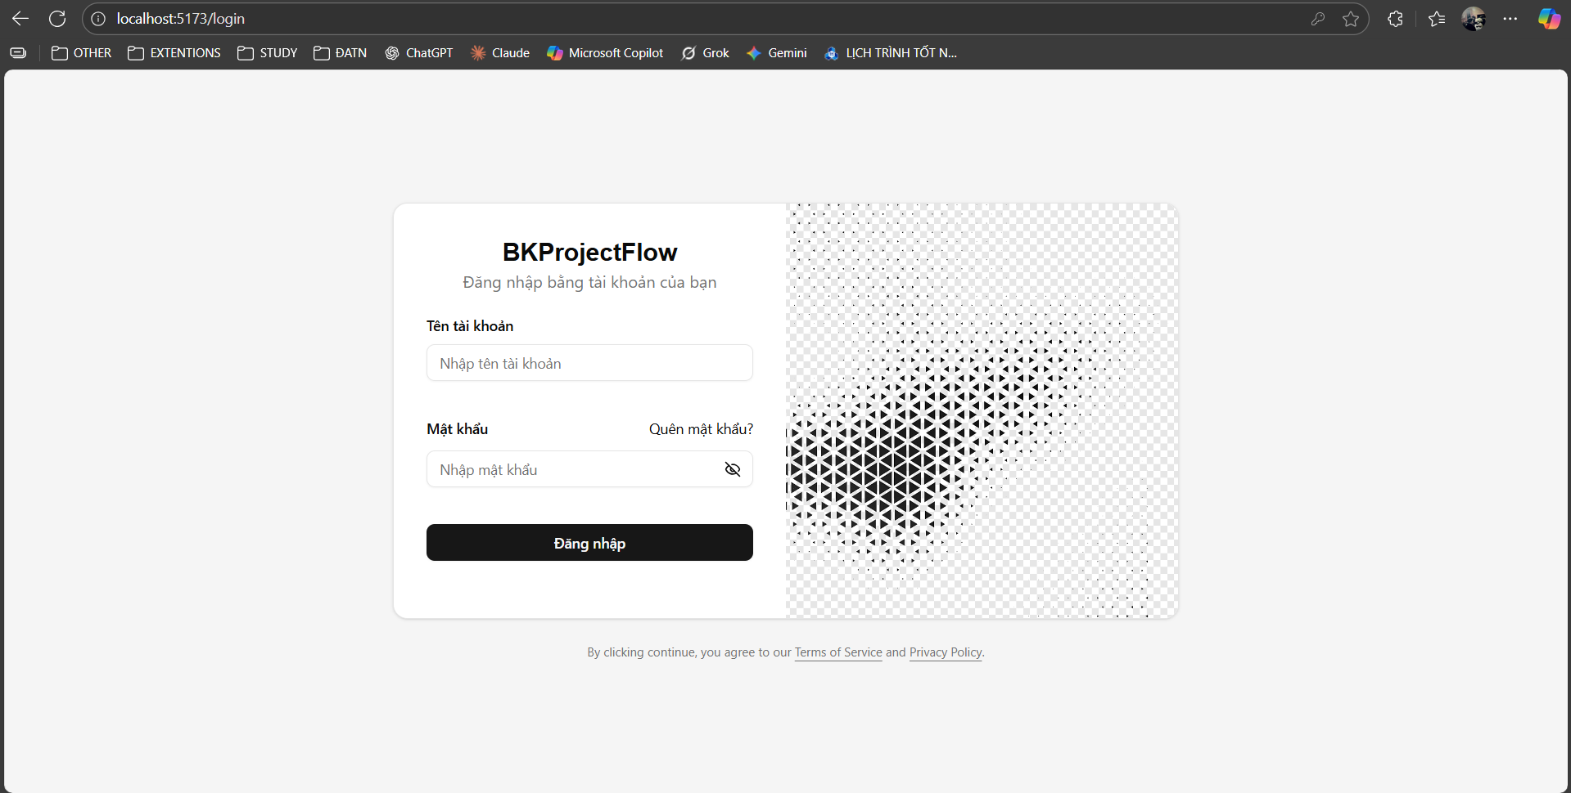
KIỂM THỬ
HỆ THỐNG
Kiểm thử tương thích trình duyệt: Để đảm bảo hệ thống quản lý đồ án hoạt động ổn định và hiển thị chính xác trên nhiều trình duyệt, tôi tiến hành kiểm tra tính tương thích của giao diện người dùng bằng cách chạy thử ứng dụng trên Chrome và Edge.
Màn hình đăng nhập của Chrome (trên) và Edge (dưới)
24

Slide 25
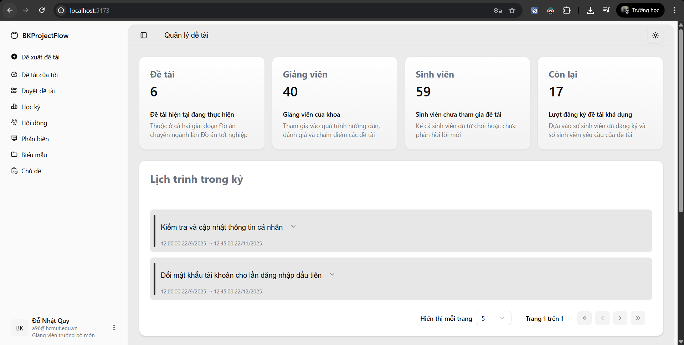
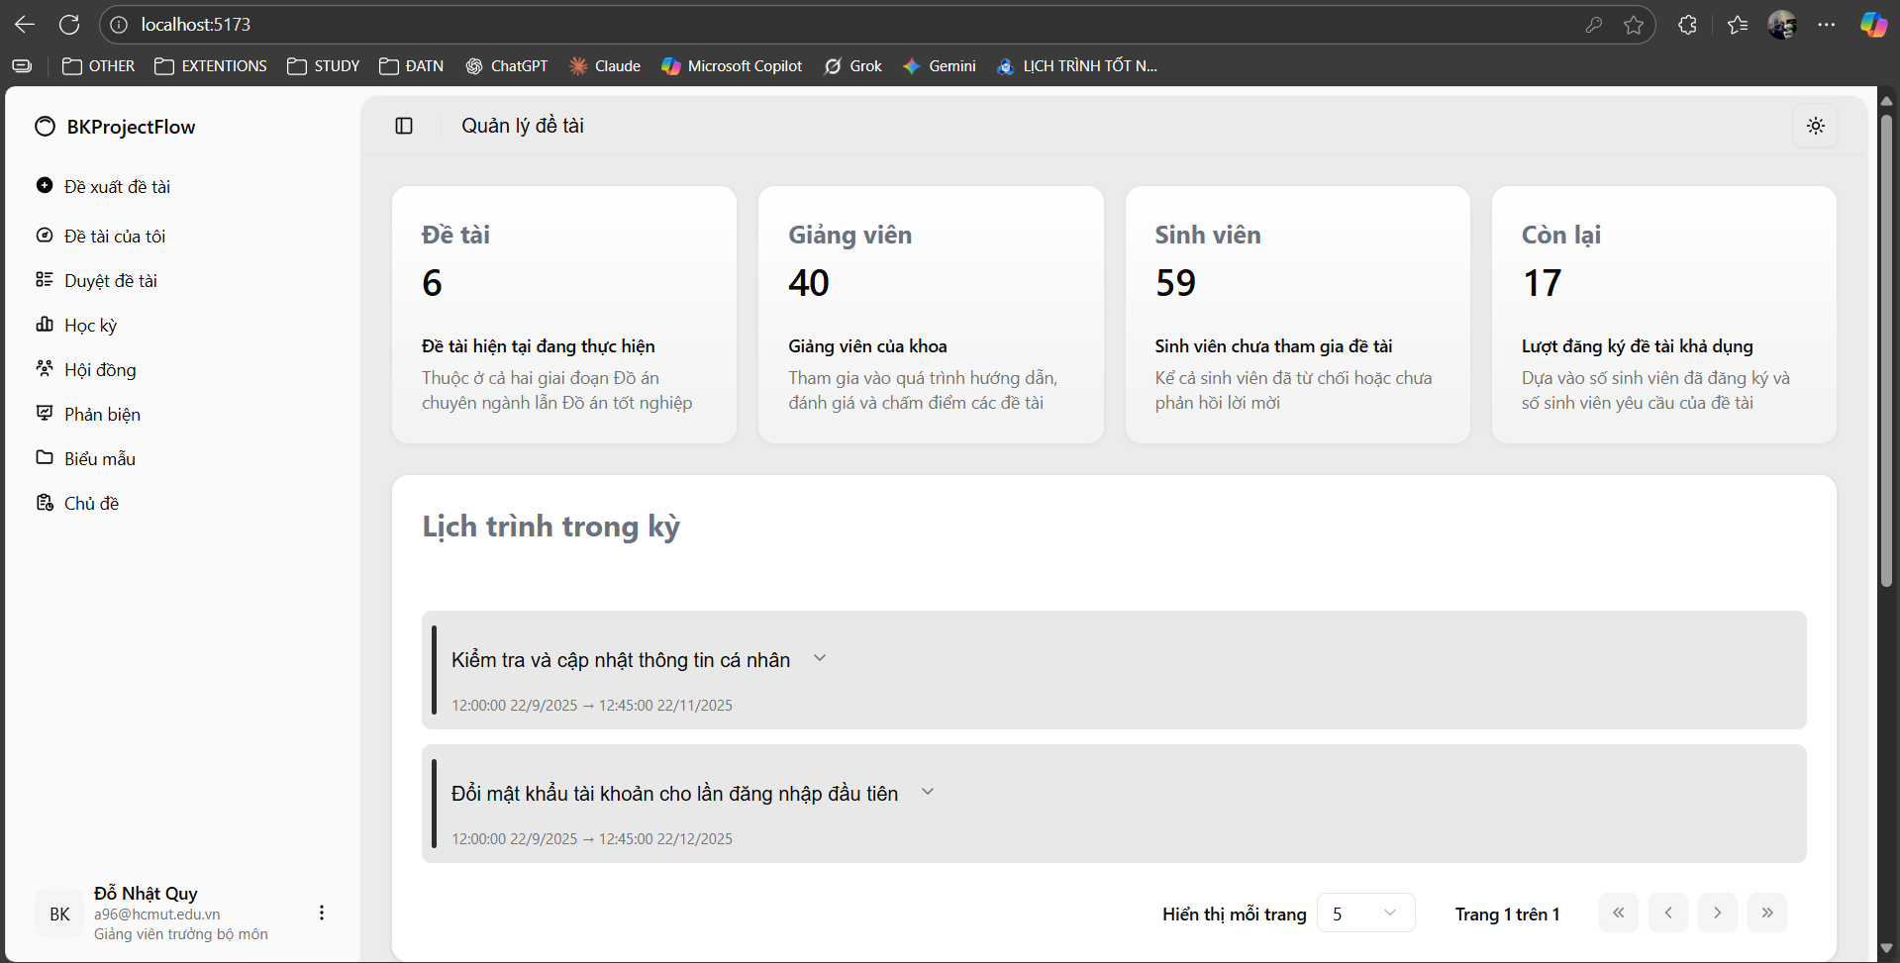
Chạy thử màn hình chính trên Chrome (trên) và Edge (dưới)
25

Slide 26
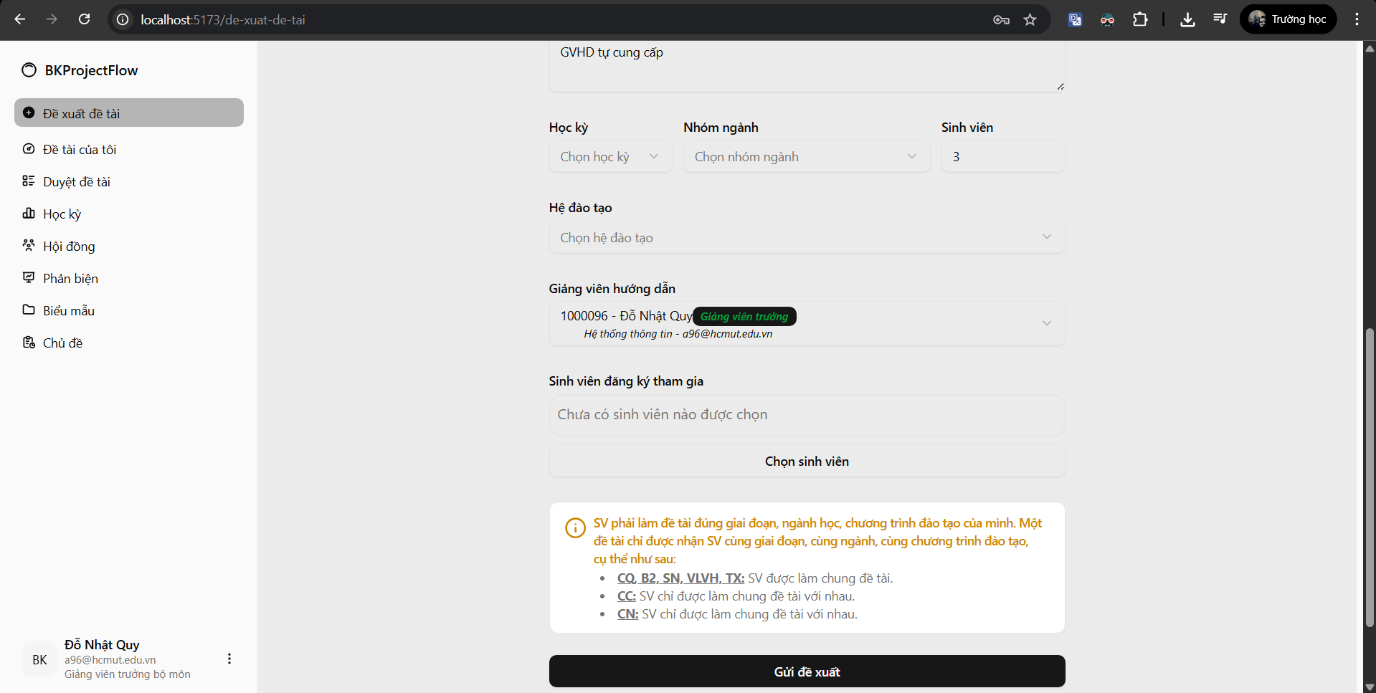
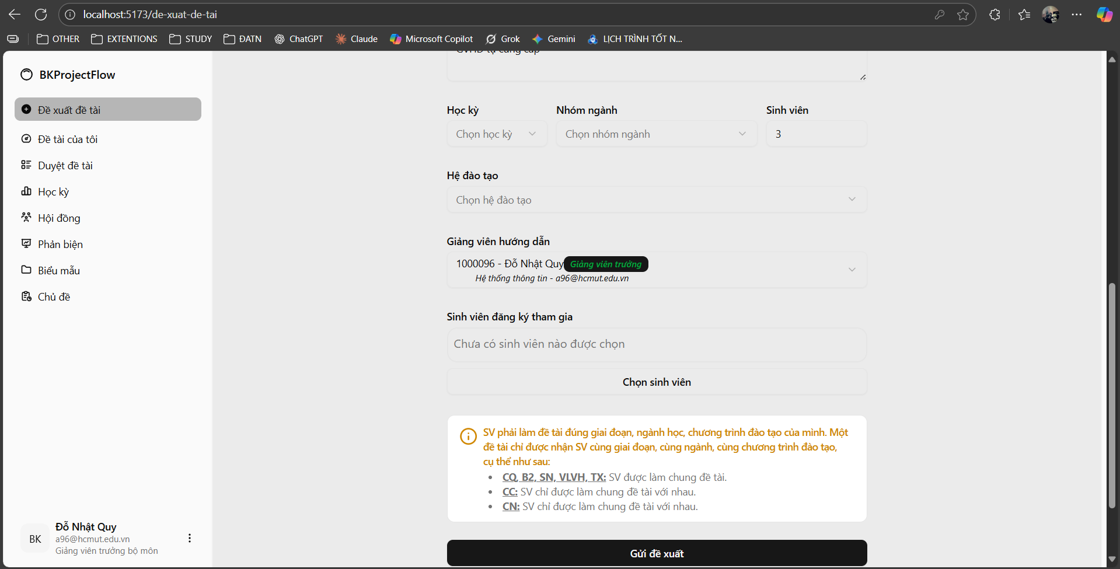
Chạy thử màn hình đề xuất đề tài trên Chrome (trên) và Edge (dưới)
26

Slide 27
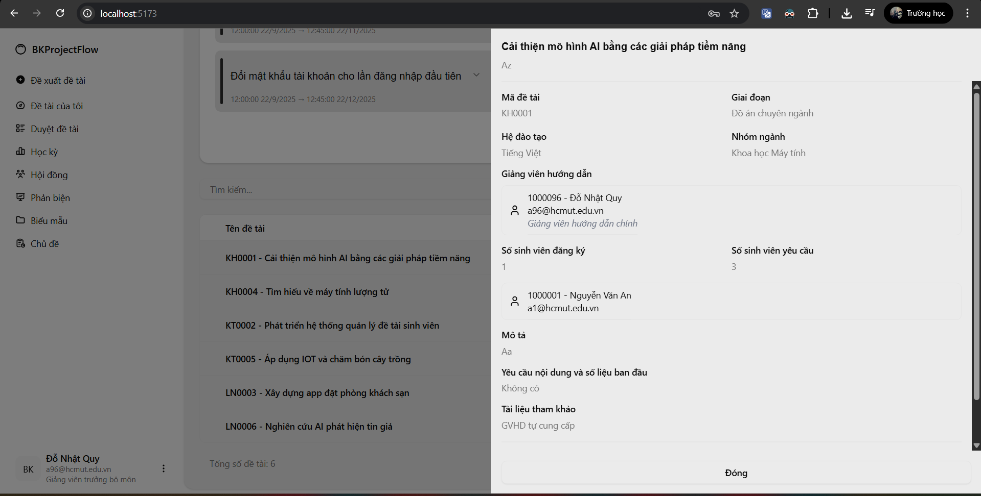
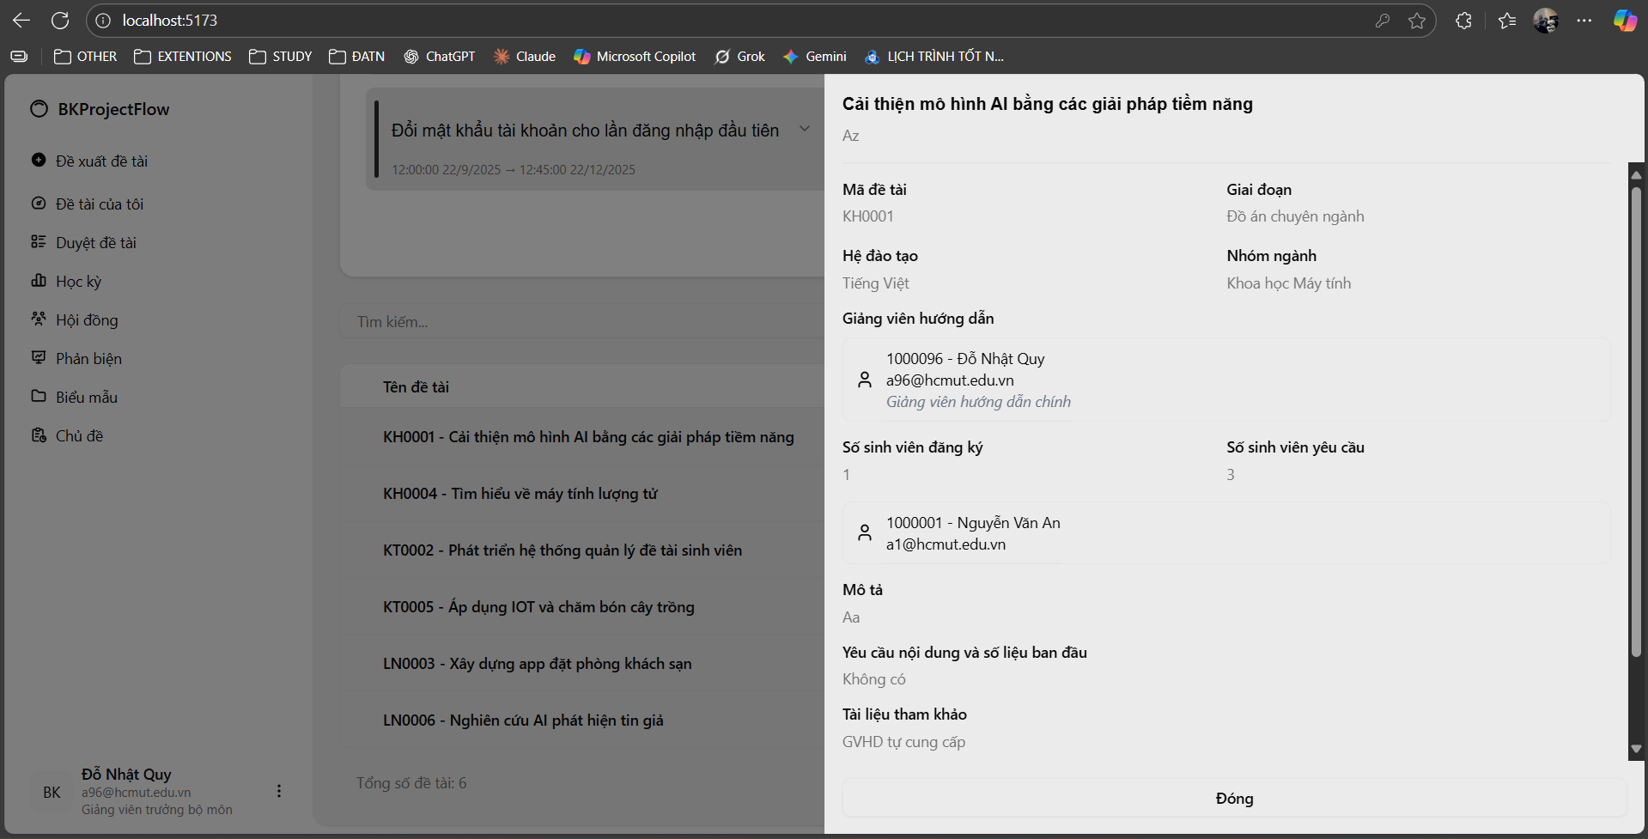
Chạy thử màn hình thông tin chi tiết đề tài trên Chrome (trên) và Edge (dưới)
Tất cả các màn hình quan trọng của hệ thống đều hiển thị đúng bố cục, các trường nhập liệu và nút thao tác hoạt động bình thường. Không phát hiện lỗi về font, màu sắc hay khoảng cách giữa các phần tử, cho thấy hệ thống có tính tương thích cao với các trình duyệt phổ biến trên desktop.
27

Slide 28
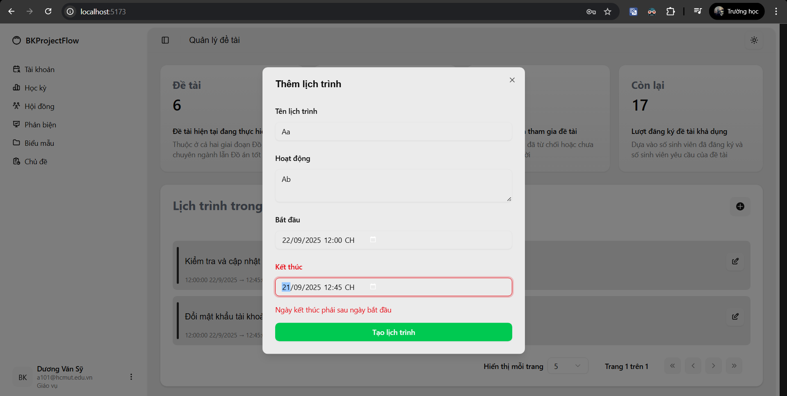
KIỂM THỬ
HỆ THỐNG
Kiểm thử validates: Đảm bảo người dùng nhập dữ liệu chính xác và hợp lệ là rất quan trọng, không chỉ giúp trải nghiệm người dùng tốt hơn mà còn giảm thiểu lỗi phát sinh ở backend.
Ví dụ về form thêm lịch trình, ngày kết thúc phải luôn sau ngày bắt đầu
28

Slide 29
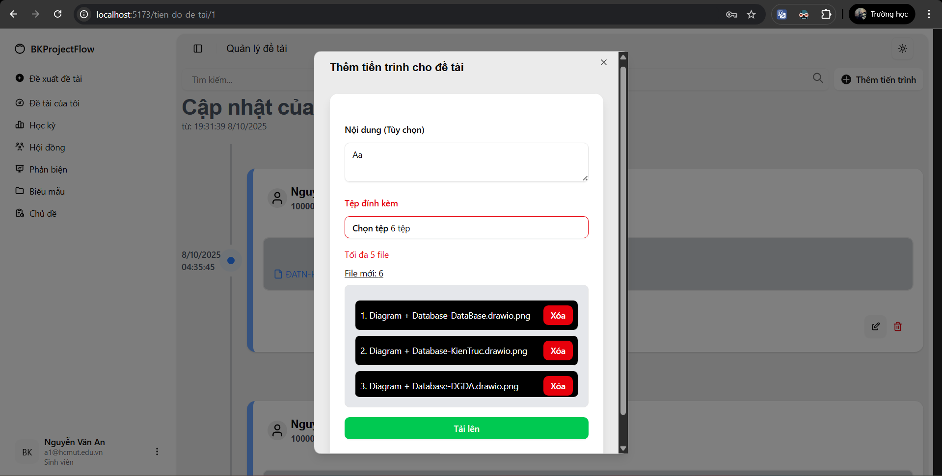
Như vậy, phần kiểm thử validate cho thấy hệ thống hoạt động ổn định, chính xác và thân thiện với người dùng trong việc kiểm soát dữ liệu nhập vào
Ví dụ về form nộp báo cáo, chỉ được tải tối đa 5 file lên
29

Slide 30
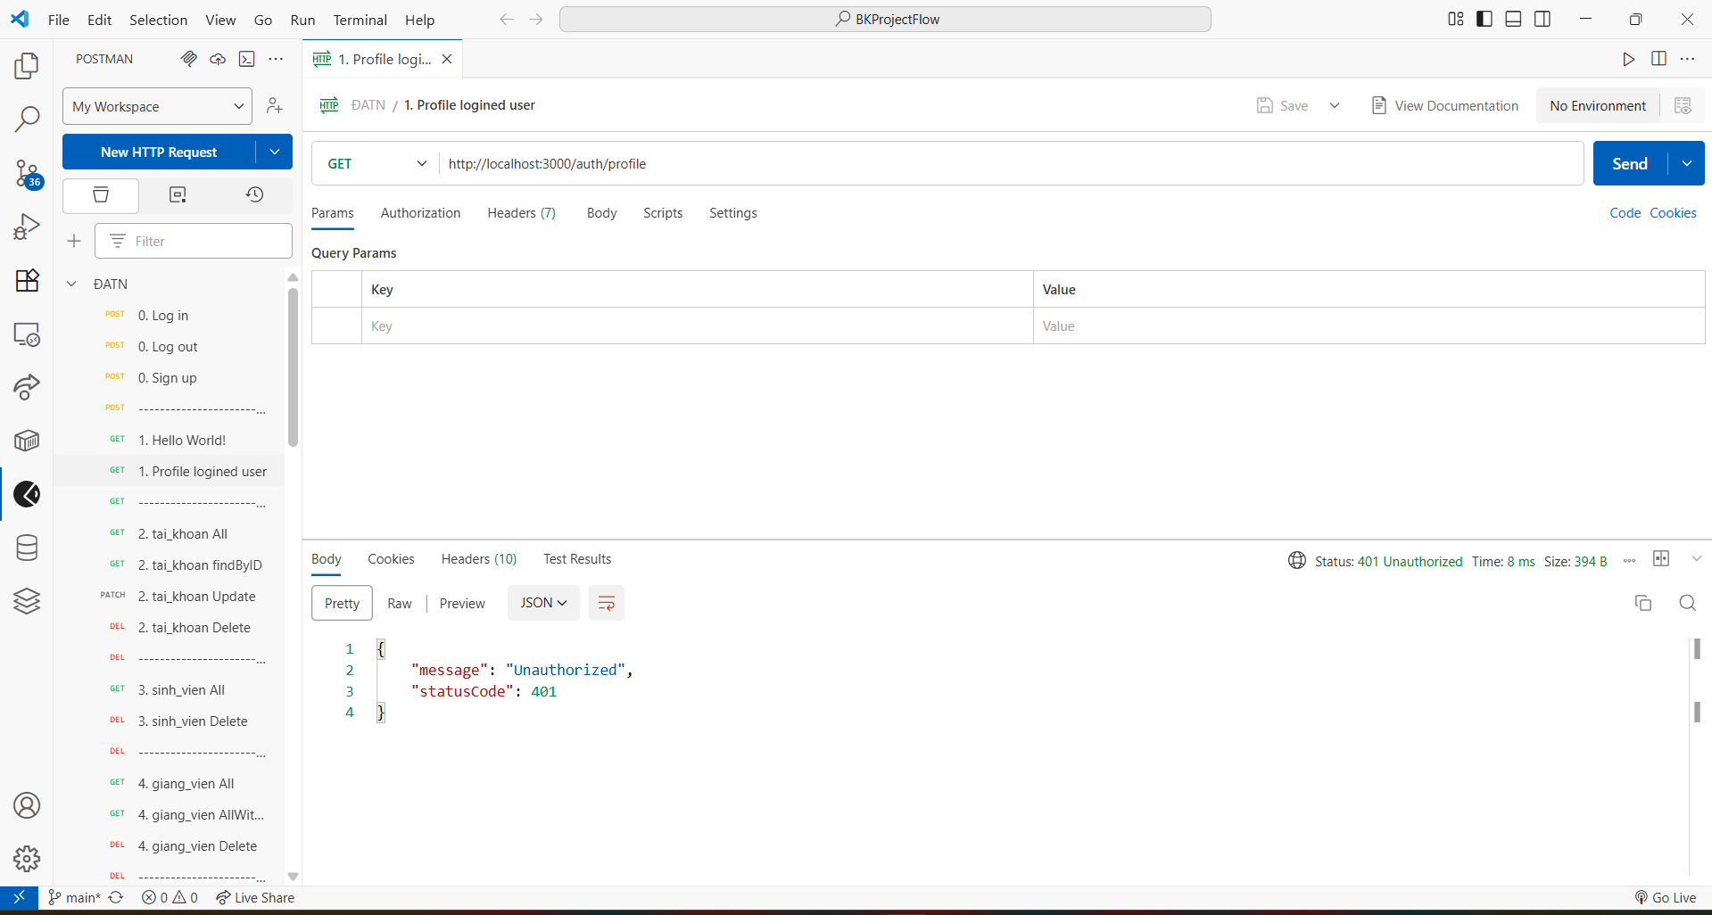
Kiểm thử xác thực (Authentication): Đảm bảo chỉ những người dùng hợp lệ mới được phép truy cập các tài nguyên và chức năng.
30

Slide 31
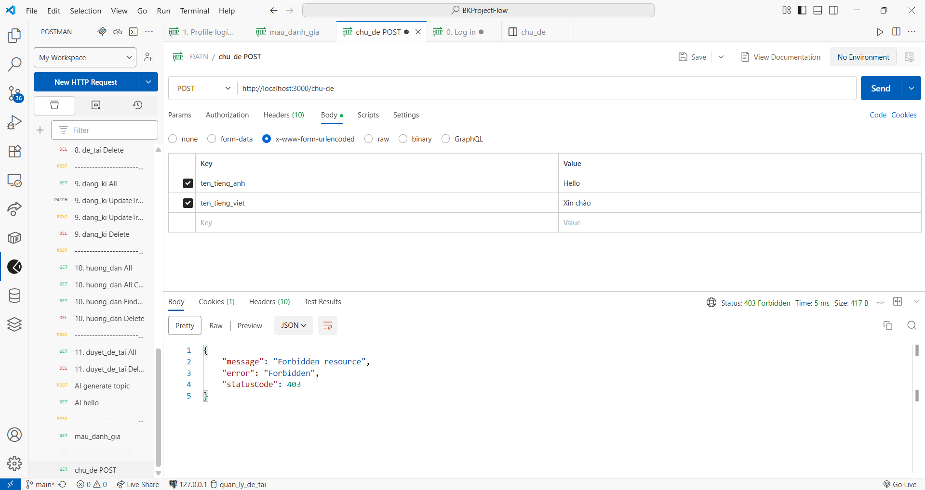
Kiểm thử phân quyền (Authorization) Đảm bảo người dùng chỉ thực hiện được các hành động phù hợp với vai trò và quyền hạn của mình trong hệ thống.
31

Slide 32
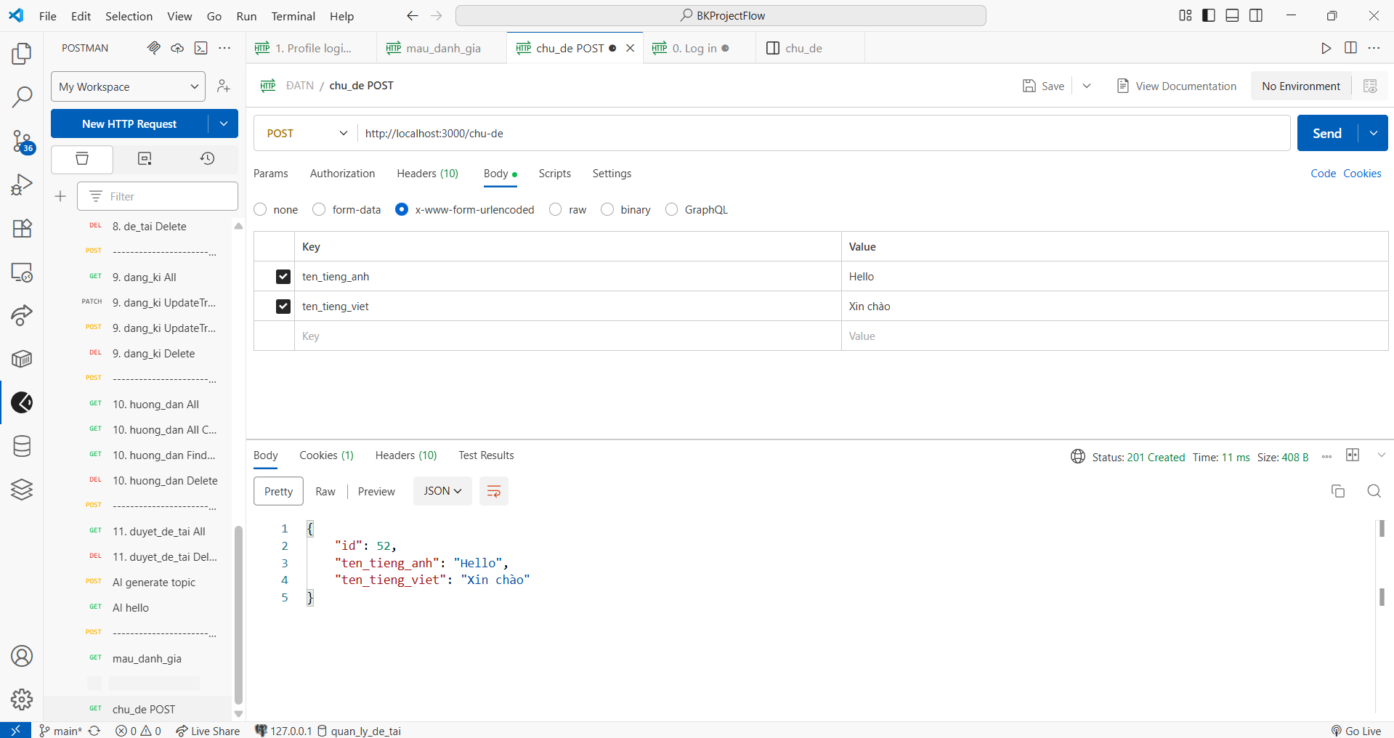
Response trả về status code 201 Created nếu người dùng thuộc vai trò giáo vụ
32

Slide 33
04
TỔNG KẾT - ĐÁNH GIÁ
Kết quả đạt được
Hướng phát triển hệ thống
33

Slide 34
KẾT QUẢ ĐẠT ĐƯỢC
Thành công hỗ trợ sinh viên và giảng viên đăng ký đồ án nhanh chóng và chính xác.
Giúp quản lý và lưu trữ tiến độ thực hiện đề tài.
Hỗ trợ chấm điểm đề tài và đánh giá môn học.
Hệ thống hoạt động ổn định, đáp ứng chức năng cốt lõi, tự động hóa quy trình.
Tính năng gợi ý đề tài phù hợp với sinh viên thông minh.
Ứng dụng công nghệ hiện đại đảm bảo hiệu suất, bảo mật..
34
Notes:
Xây dựng thành công hệ thống quản lý biểu mẫu hỗ trợ những dữ liệu hành chính Việt Nam.
Ap dụng các giải thuật học máy để giải quyết bài toán sinh biểu mẫu từ dữ liệu.
Đề xuất và thử nghiệm 02 phương pháp trích xuất thông tin từ văn bản, áp dụng vào bài toán sinh biểu mẫu từ mô tả
Thành công của bài toán phân tích cấu trúc văn bản từ hình ảnh và triển khai trên bộ dữ liệu các biểu mẫu hành chính Việt Nam.

Slide 35
HƯỚNG PHÁT TRIỂN TRONG TƯƠNG LAI
Mở rộng phạm vi triển khai cho nhiều khoa, nhiều trường
Kết nối với các nền tảng khác, đặc biệt là nền tảng của khoa, trường
Bổ sung nhiều tính năng hơn và quản lý nhiều đối tượng hơn.
35
Notes:
Do nhóm đang ưu tiên thực hiện những kiểu dữ liệu đặc trưng, chưa thực hiện hoàn toàn hết tất cả kiểu dữ liệu hành chính ở việt nam, nên nhóm sẽ tích hợp thêm các loại dữ liệu còn thiếu
//Sử dụng thêm công nghệ khác để tăng hiệu suất của hệ thống
- Vì thời gian sinh biểu mẫu từ hình ảnh còn khá lâu nên nhóm sẽ tiếp tục nghiên cứu và cải tiến các mô hình để nâng cao hiệu suất sinh biểu mẫu

Slide 36
CẢM ƠN THẦY VÀ
CÁC BẠN ĐÃ LẮNG NGHE!

Slide 37
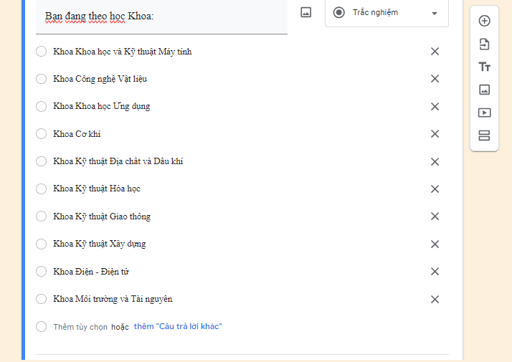
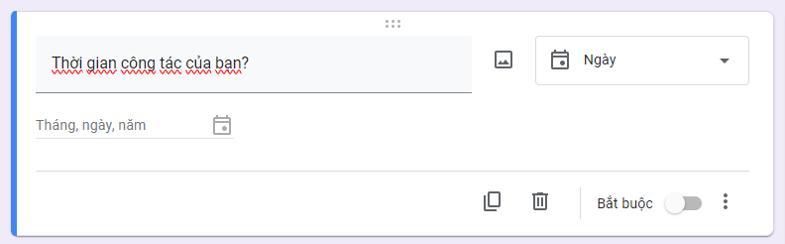
THỰC TRẠNG ĐỀ TÀI
Về phía người tạo biểu mẫu:
Giao diện Google Form, Microsoft Form còn nhiều bất tiện.

Slide 38
BÀI TOÁN PHÂN LOẠI VĂN BẢN
Bài báo | Phương pháp | Ghi chú
Exploring the Use of Text Classification in the Legal Domain [1] | TF-IDF + Mean probability | French Supreme Court
Text Classification and Prediction in the Legal Domain [2] | Bert + SVM | Classify airlines’ responses
Vietnamese Short Text Classification via Distributed Computation [3] | TF-IDF + Naive Bayes | Distributed Computation
A comparative study of automated legal text classification using random forests and deep learning [4] | PCA + Random Forest
[1] Octavia-Maria Sulea, Marcos Zampieri, Shervin Malmasi, Mihaela Vela, Liviu P. Dinu, Josef van Genabith, “Exploring the Use of Text Classification in the Legal Domain”, arXiv preprint arXiv:1710.09306, 2017.
[2] Minh-Quoc Nghiem, Paul Baylis, Andre Freitas, Sophia Ananiadou, ”Text Classification and Prediction in the Legal Domain”, Proceedings of the 13th Conference on Language Resources and Evaluation (LREC 2022), pages 4717–4722, 2022.
[3] Hiep Xuan Huynh, Linh Xuan Dang, Nghia Duong-Trung, Cang Thuong Phan, “Vietnamese Short Text Classification via Distributed Computation”, (IJACSA) International Journal of Advanced Computer Science and Applications, Vol. 12, No. 7, 2021.
[4] Haihua Chen, Lei Wu, Jiangping Chen, Wei Lu, Junhua Ding, ”A comparative study of automated legal text classification using random forests and deep learning”, Information Processing & Management, Volume 59, Issue 2, 2022

Slide 39
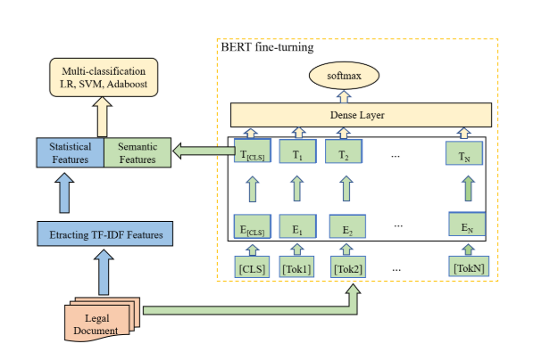
BÀI TOÁN PHÂN LOẠI VĂN BẢN
Jiaming Gao, Hui Ning, Zhongyuan Han, LeiLei Kong and Haoliang Qi, ”Legal
text classification model based on text statistical features and deep semantic features”,
Forum for Information Retrieval Evaluation 2020
2

Slide 40
BÀI TOÁN PHÂN LOẠI VĂN BẢN
PP Nhúng từ | Thuật toán | Thời gian phản hồi
TF-IDF | Random Forest | 31 ms
 | SVM | 38 ms
 | Naive Bayes | 29 ms
PhoBert | Random Forest | 827 ms
 | SVM | 712 ms
 | Naive Bayes | 687 ms
2

Slide 41
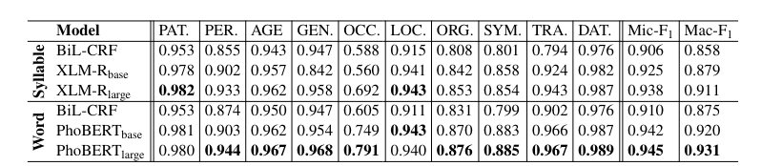
SINH BIỂU MẪU TỪ MÔ TẢ
Bài toán Nhận dạng thực thể có tên (Named Entity Recognition - NER)
Thinh Hung Truong, Mai Hoang Dao and Dat Quoc Nguyen, “COVID-19 Named
Entity Recognition for Vietnamese”, arXiv preprint arXiv:2104.03879, 2021.
2

Slide 42
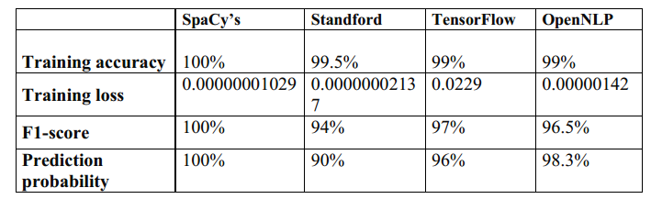
SINH BIỂU MẪU TỪ MÔ TẢ
Bài toán Nhận dạng thực thể có tên (Named Entity Recognition - NER)
Salman Naseer, Muhammad Mudasar Ghafoor, Sohaib bin Khalid Alvi, Anam Kiran, Shafique Ur Rahman, Ghulam Murtaza, “Named Entity Recognition (NER) in NLP Techniques, Tools Accuracy and Performance”, Pakistan Journal of Multidisciplinary Research (PJMR) Vol. 2, Issue 2, 2021.
2

Slide 43
Các phương pháp tiếp cận trong chuẩn hóa hình ảnh
Phương Pháp:
Phân Tích Thành Phần Chính (PCA): Tính toán ma trận hiệp phương sai và chọn vector riêng tương ứng với các thành phần chính.
Phân Tích Chiếu Song Song Ngang: Tính toán chiếu song song ngang và chọn góc mà tiêu chí đạt giá trị cao nhất.
Biến Đổi Hough: Phát hiện đường thẳng trong hình ảnh dựa trên số điểm dọc theo đường thẳng.
Phân Tích Các Thành Phần Kết Nối: Phân cụm các thành phần và xác định các cụm tuyến tính tương ứng.
Phân Đoạn Hình Ảnh Tài Liệu: Phát hiện và tính toán lệch cho các nguyên tố đồ họa như văn bản, ký tự.
Cuộc Thi Năm 2013 và Phát Hiện Lệch Tài Liệu: Phương pháp dựa trên biến đổi Fourier được đánh giá là hiệu quả nhất.
2

Slide 44
Các phương pháp tiếp cận trong định vị
Bộ Phát Hiện Điểm Đặc Trưng: Các phương pháp tìm kiếm Vùng Quan Tâm (ROI) để tạo các mô tả địa phương mô tả điểm đặc trưng và các đặc điểm xung quanh. Có nhiều phương pháp khác nhau như Harris Corner Detection, FAST, Difference-of-Gaussian (DOG), và YAPE.
Sử Dụng Trong Nhận Diện Hình Ảnh Tài Liệu: Cơ chế điểm đặc trưng được áp dụng để phân loại và định vị tài liệu hoặc phần của nó bằng cách so sánh với một tham chiếu. Các thuật toán như SIFT, SURF, ORB, và BRISK được sử dụng để tạo mô tả và xác định vị trí của các điểm đặc trưng.
2

Slide 45
Các phương pháp tiếp cận phân tích cấu trúc văn bản
Sau khi xử lý hình ảnh sơ bộ và định vị các biên của tài liệu, việc phân tích cấu trúc của tài liệu là giai đoạn quan trọng nhất. Các nhiệm vụ trong khối phân tích cấu trúc tài liệu bao gồm:
Phát Hiện và Định Vị Các Phần Tử Văn Bản: Bao gồm dòng, từ và các phần tử văn bản khác của tài liệu.
Phân Tích Cấu Trúc Các Khối Văn Bản và Phân Đoạn Tài Liệu: Phân tích cấu trúc của các khối văn bản thành các khối văn bản riêng biệt như cột, đoạn văn, hoặc trường văn bản.
Tìm Trình Tự Đọc Văn Bản: Xác định trình tự đọc văn bản của các khối văn bản trong tài liệu.
Phát Hiện và Định Vị Các Phần Tử Đồ Họa: Bao gồm hình dạng, hình vẽ, công thức, dấu, con dấu, vv.
2

Slide 46
Các phương pháp tiếp cận phân tích cấu trúc văn bản
Về Đặc Điểm của Tài Liệu:
Phân Tích Cấu Trúc Mẫu Cứng: Áp dụng cho tài liệu có các phần tử thay đổi nằm ở cùng một vị trí trên các mẫu.
Phân Tích Cấu Trúc Manhattan Một Cột và Nhiều Cột: Phân chia tài liệu thành các vùng chữ nhật không chồng chéo.
Phân Tích Tài Liệu Có Cấu Trúc Tùy Ý: Áp dụng cho tài liệu có các phần tử đồ họa và văn bản có hình dạng và hướng tùy ý.
Cách Tiếp Cận Phân Tích Cấu Trúc Tài Liệu:
Từ Dưới Lên: Dựa trên việc nhận diện và phân tích các thành phần riêng lẻ của tài liệu và khôi phục cấu trúc tổng thể.
Từ Trên Xuống: Phân tích tổng thể của hình ảnh tài liệu và phân đoạn tài liệu thành các khối riêng biệt.
Kết Hợp: Sử dụng chung nhiều kỹ thuật, kết hợp từ cách tiếp cận từ trên xuống và từ dưới lên.
2

Slide 47
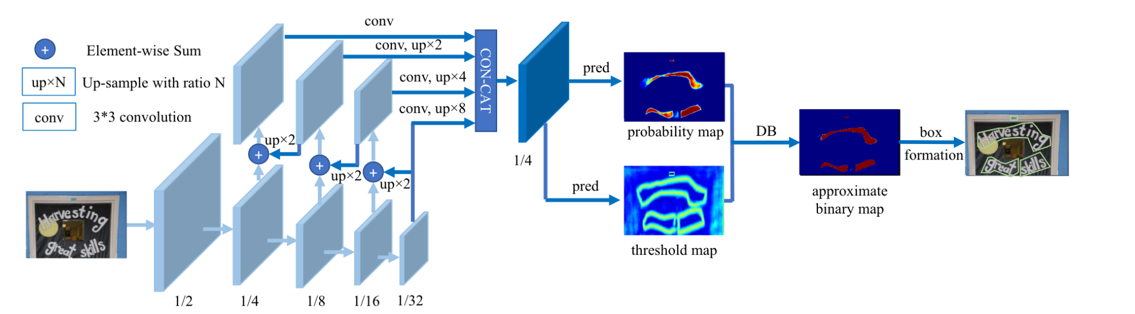
Các phương pháp tiếp cận phân tích cấu trúc văn bản
2

Slide 48
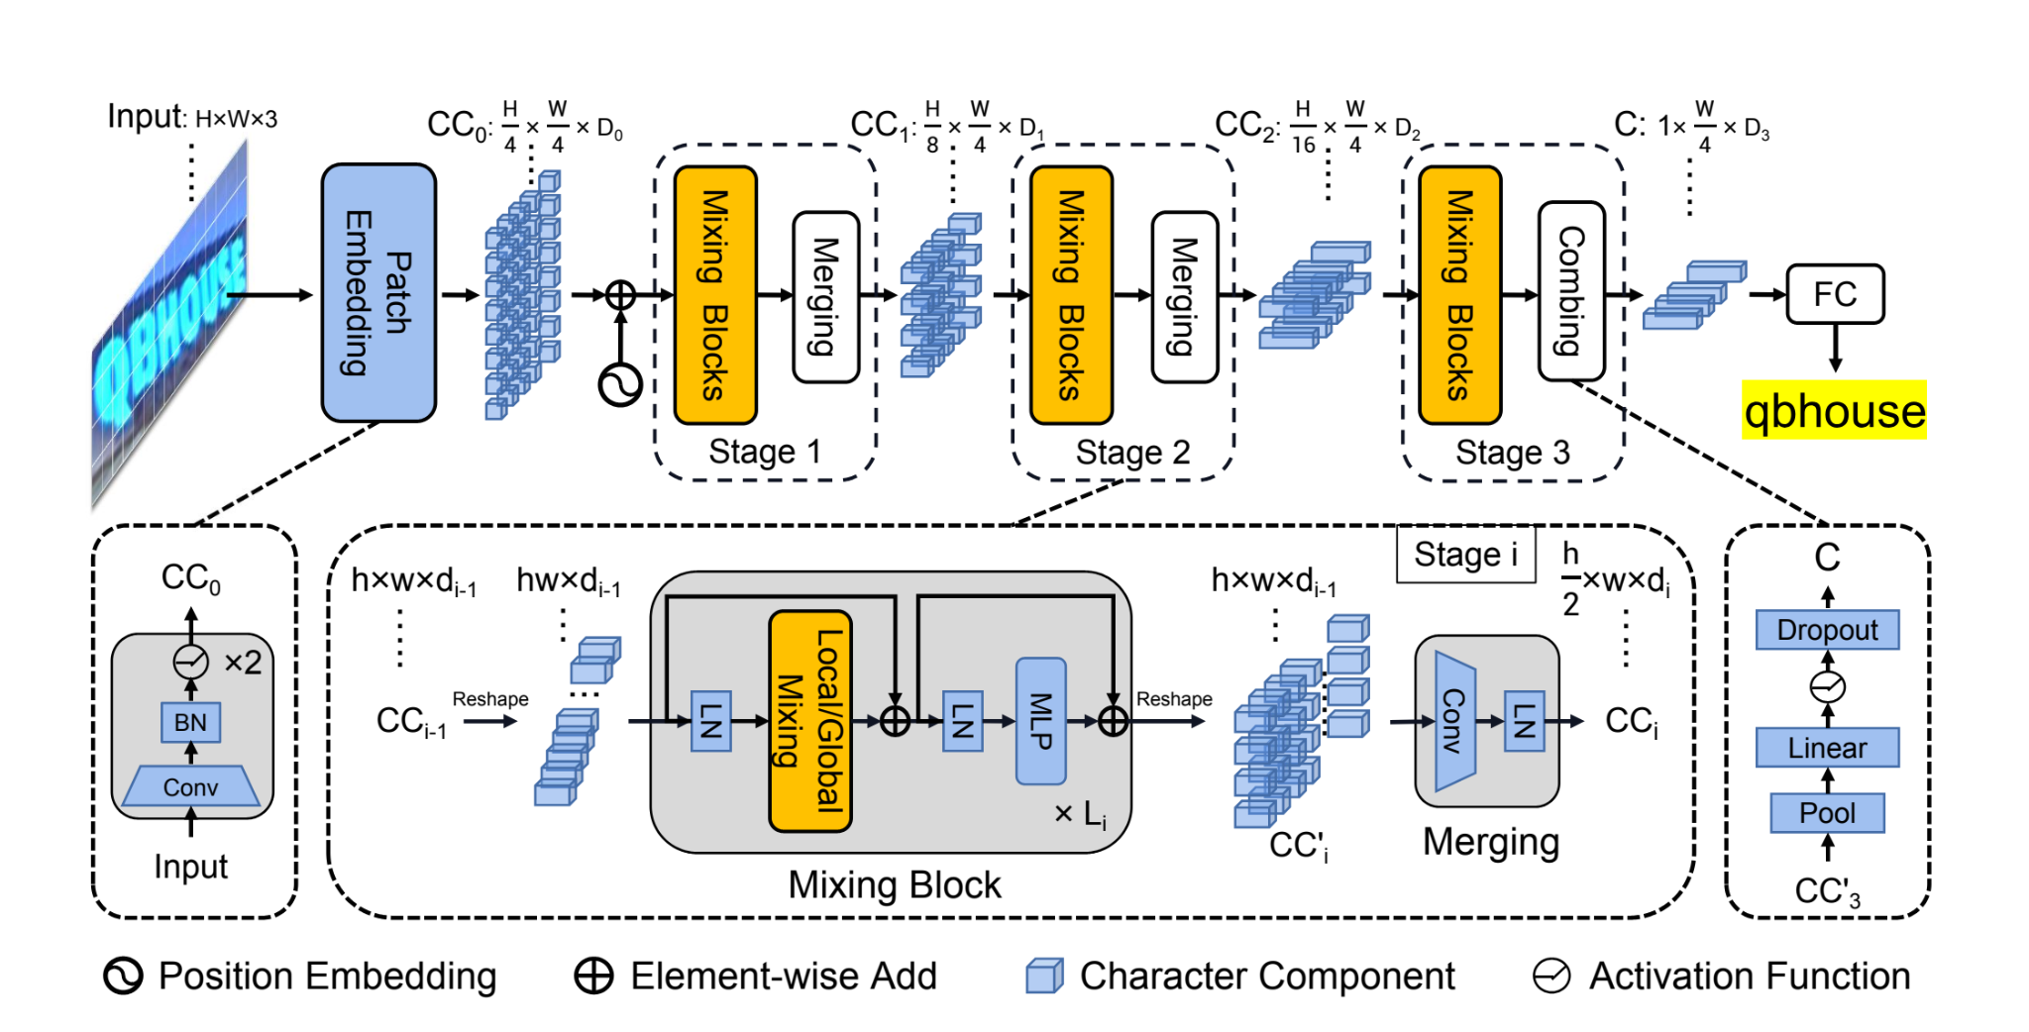
Các phương pháp tiếp cận phân tích cấu trúc văn bản
2

Slide 49
Các phương pháp tiếp cận phân tích cấu trúc văn bản
Về Đặc Điểm của Tài Liệu:
Phân Tích Cấu Trúc Mẫu Cứng: Áp dụng cho tài liệu có các phần tử thay đổi nằm ở cùng một vị trí trên các mẫu.
Phân Tích Cấu Trúc Manhattan Một Cột và Nhiều Cột: Phân chia tài liệu thành các vùng chữ nhật không chồng chéo.
Phân Tích Tài Liệu Có Cấu Trúc Tùy Ý: Áp dụng cho tài liệu có các phần tử đồ họa và văn bản có hình dạng và hướng tùy ý.
Cách Tiếp Cận Phân Tích Cấu Trúc Tài Liệu:
Từ Dưới Lên: Dựa trên việc nhận diện và phân tích các thành phần riêng lẻ của tài liệu và khôi phục cấu trúc tổng thể.
Từ Trên Xuống: Phân tích tổng thể của hình ảnh tài liệu và phân đoạn tài liệu thành các khối riêng biệt.
Kết Hợp: Sử dụng chung nhiều kỹ thuật, kết hợp từ cách tiếp cận từ trên xuống và từ dưới lên.
2

Slide 50
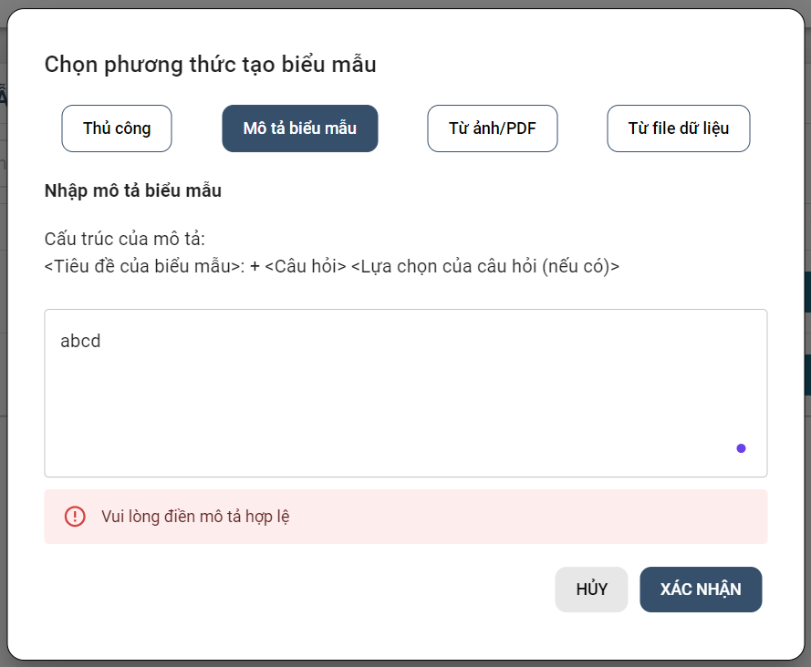
Validation

Slide 51
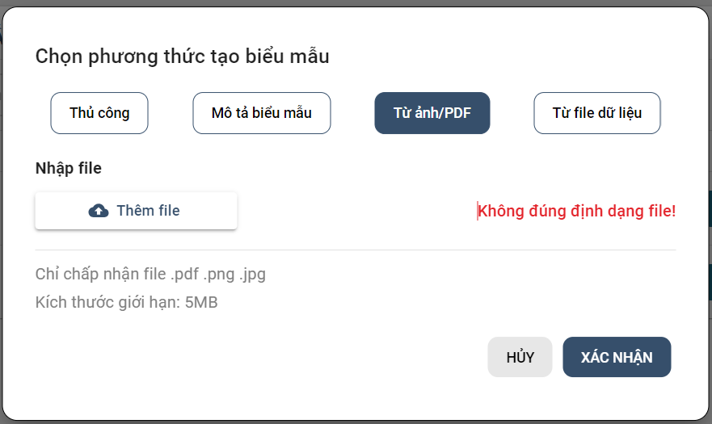
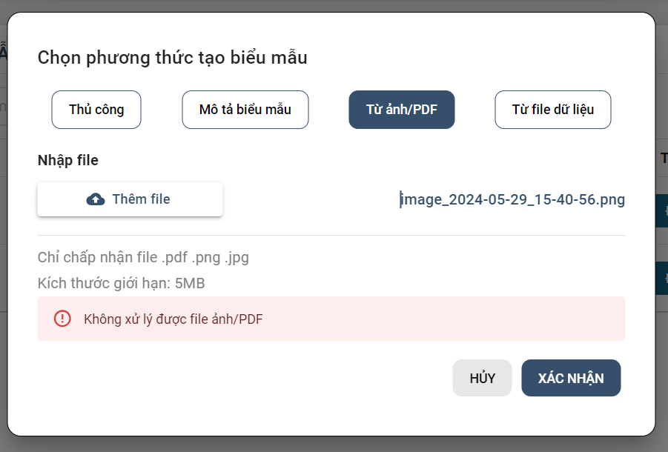
Validation

Slide 52
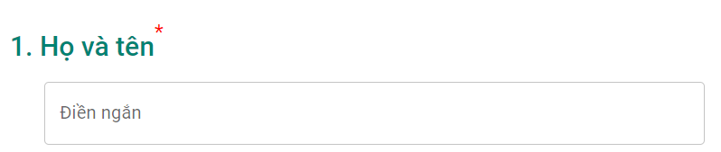
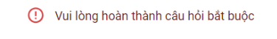
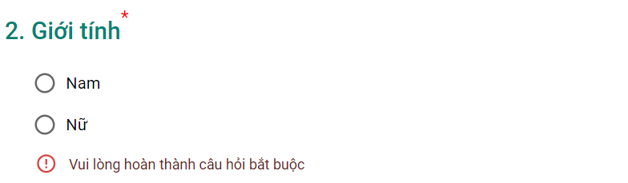
Validation

Slide 53
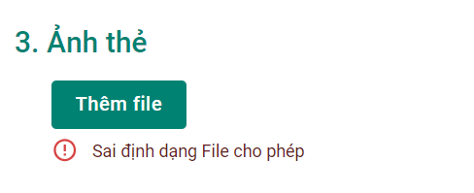
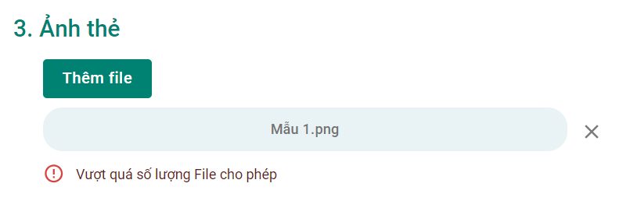
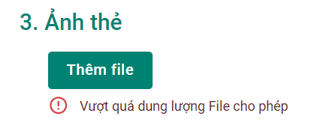
Validation

Slide 54
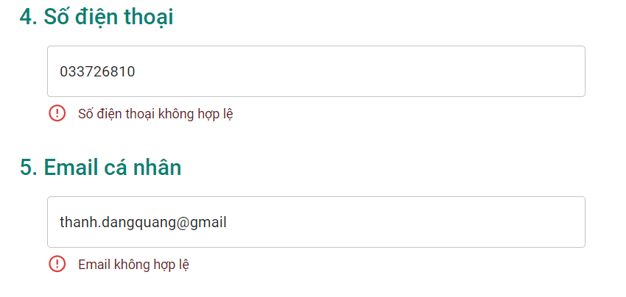
Validation

Slide 55
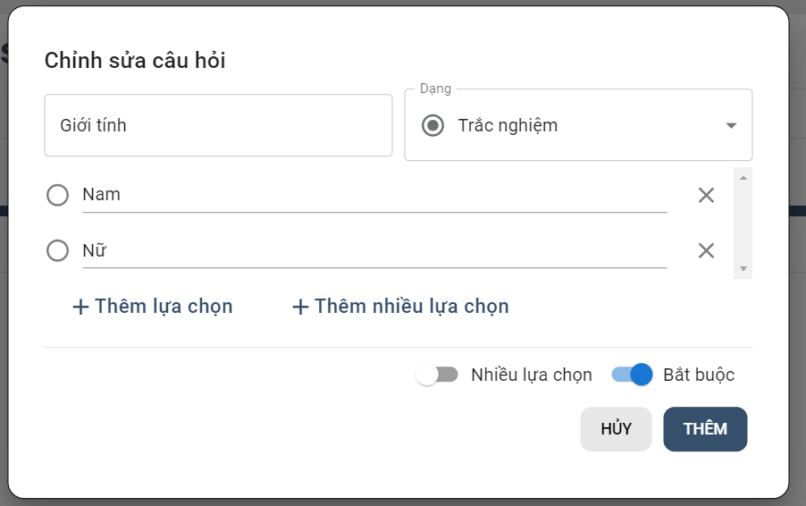
Kiểu dữ liệu: Trắc nghiệm

Slide 56
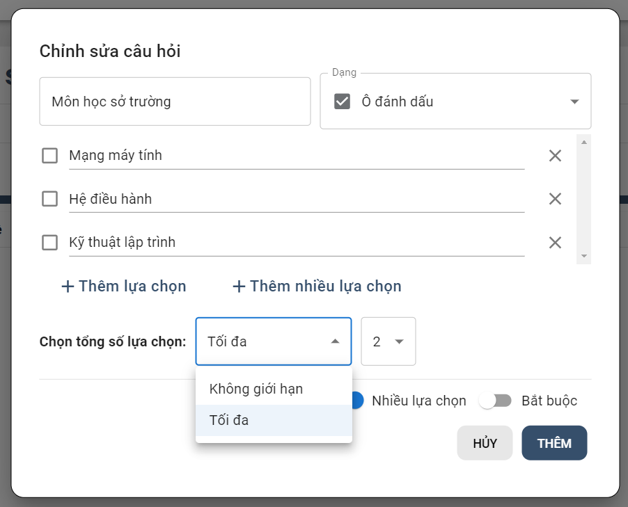
Kiểu dữ liệu
Ô đánh dấu

Slide 57
Kiểu dữ liệu
Ô đánh dấu

Slide 58
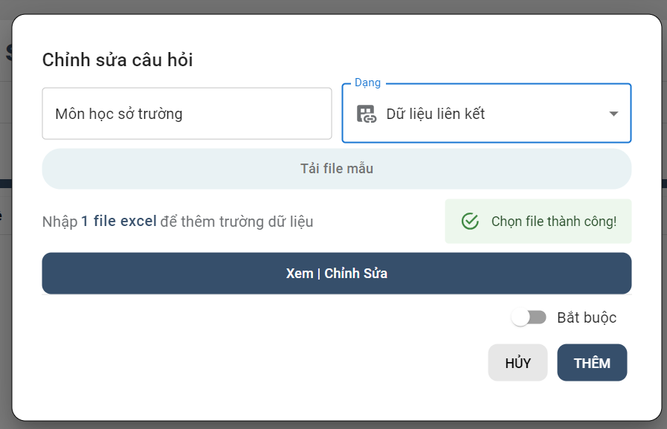
Kiểu dữ liệu liên kết

Slide 59
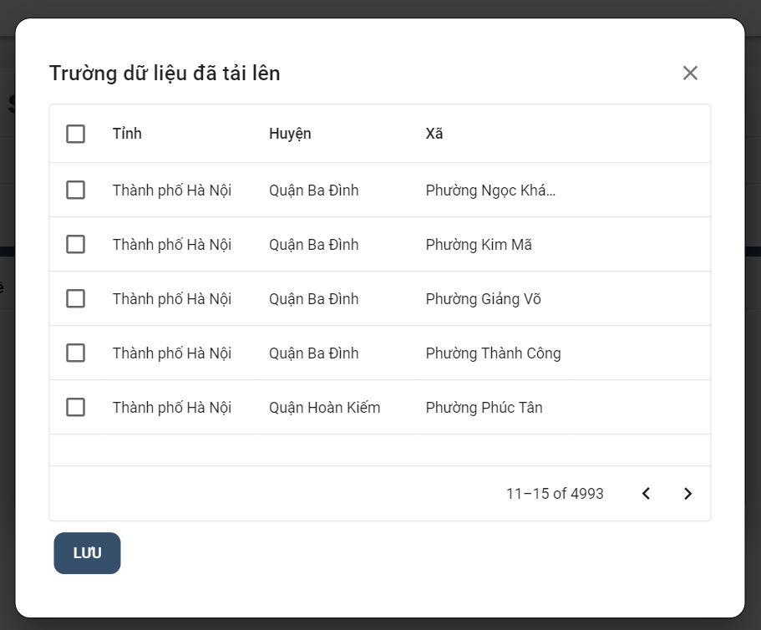
Kiểu dữ liệu liên kết

Slide 60
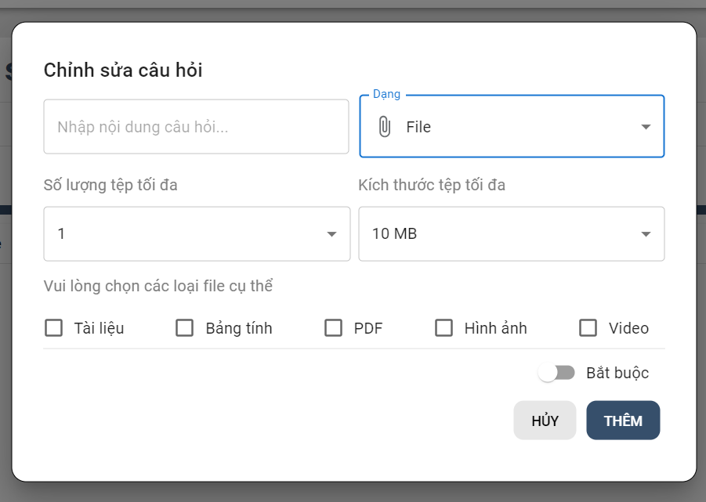
Kiểu dữ liệu File

Slide 61
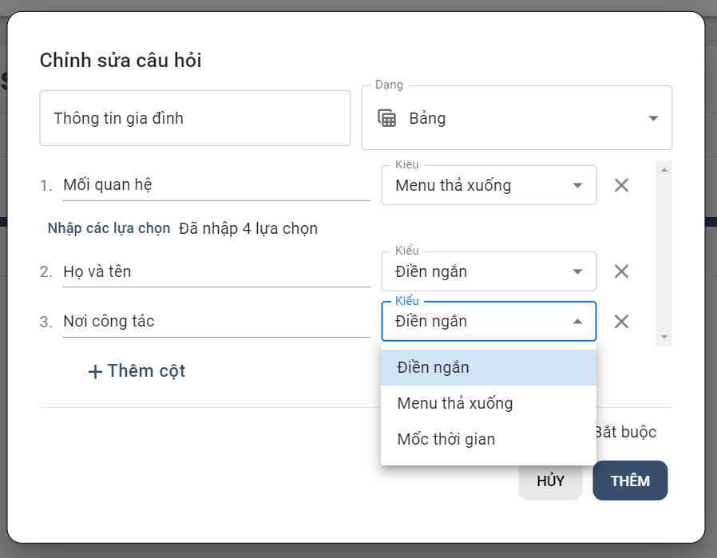
Kiểu dữ liệu Bảng

Slide 62
Các phương pháp tiếp cận phân tích cấu trúc văn bản
Điều kiện:
- Mạng ổn định (20Mbps)
- Nền tảng: Windows 10/11
- Văn bản sử dụng kiểm thử: Trung bình 676 Kb
- Server chính: RAM 4GB, ổ cứng HDD 1TB
- Server phục vụ tóm tắt văn bản: RAM 2GB, ổ cứng HDD 1TB
- Thực hiện 100 requests cho mỗi chức năng để tính thời gian trung bình

Slide 63
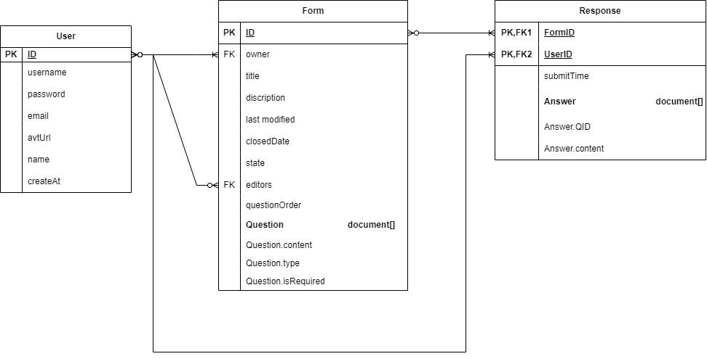
THIẾT KẾ CƠ SỞ DỮ LIỆU VẬT LÝ

Slide 64

THỰC TRẠNG ĐỀ TÀI
Về phía người điền biểu mẫu:
Không thể xem lại thông tin đã điền của biểu mẫu trước.

Slide 65
ĐÓNG GÓP CỦA HỆ THỐNG
HẠN CHẾ CỦA HỆ THỐNG
Cải thiện công tác quản lý, thu thập, lưu trữ các biểu mẫu hành chính
Giảm thiểu hao tốn tài nguyên môi trường
Góp phần đẩy mạnh chuyển đổi số trong lĩnh vực hành chính - công
Còn một vài kiểu dữ liệu hành chính Việt Nam chưa được nghiên cứu để hiện thực.
Thời gian phản hồi tính năng sinh biểu mẫu bằng hình ảnh còn khá lâu.
43

Slide 66

THỰC TRẠNG ĐỀ TÀI
Số lượng các biểu mẫu tương ứng với các phòng ban trong trường Đại học Bách khoa.
Nguồn: https://hcmut.edu.vn/bieu-mau

Slide 67
SINH BIỂU MẪU TỪ MÔ TẢ
Kết quả huấn luyện

Slide 68
SINH BIỂU MẪU TỪ MÔ TẢ
Cách tiếp cận sử dụng biểu thức chính quy
- Sử dụng các ký tự đặc biệt như dấu ”:” để tìm được tiêu đề của biểu mẫu.
- Sử dụng ký tự đầu dòng như dấu ”-”, ”+”, ... để tìm được những câu hỏi.
Nhược điểm
- Các mô tả có thể không theo cấu trúc.
- Không tổng quát hóa được bài toán
2

Slide 69


SINH BIỂU MẪU TỪ MÔ TẢ
Nhóm quyết định sử dụng công cụ spaCy cho bài toán NER
Tập dữ liệu
Thống kê về tập dữ liệu
2

Slide 70


Slide 71
9h 55m 23s
333,000
386,000 km
Jupiter’s rotation period
The Sun’s mass compared to Earth’s
Distance between the Earth and the Moon

Slide 72
Introduction
Mercury is the closest planet to the Sun and the smallest one in the entire Solar System. This planet’s name has nothing to do with the liquid metal, since Mercury was named after the Roman messenger god. Mercury’s surface is filled with craters
Mercury takes a little more than 58 days to complete its rotation, so try to imagine how long days must be there! Since the temperatures are so extreme, albeit not as extreme as on Venus, Mercury has been deemed to be non-habitable for humans

Slide 73
—Someone Famous
“This is a quote, words full of wisdom that someone important said and can make the reader get inspired”

Slide 74
Introduction to AI
Definition
Advantages
Mercury is the closest planet to the Sun and the smallest in the Solar System—it’s a bit larger than the Moon
Venus has a beautiful name and is the second planet from the Sun. It’s hot and has a poisonous atmosphere

Slide 75
AI and ethics
Transparency
Privacy
Legal
Venus has a beautiful name and is the second planet from the Sun
Despite being red, Mars is actually a cold place. It’s full of iron oxide dust

Slide 76
AI and society
Impact
Healthcare
Despite being red, Mars is very cold
Neptune is the smallest planet
Education
Government
Jupiter is the biggest planet of them all
Saturn is a gas giant and has several rings

Slide 77



Examples
Business
Entertainment
Social
Mercury is the closest planet to the Sun and the smallest one of them all
Venus has a beautiful name and is the second planet from the Sun
Despite being red, Mars is actually a cold place. It’s full of iron oxide dust

Slide 78
AI and business
Applications
Models
Role of data
Despite being red, Mars is very cold
Venus is the second planet from the Sun
Neptune is the farthest planet from the Sun
Ethics
Customer
Future
Mercury is the closest planet to the Sun
Saturn is a gas giant and has several rings
Jupiter is the biggest planet of them all

Slide 79

A picture always reinforces
the concept
You can give a brief description of the topic you want to talk about here. For example, if you want to talk about Mercury, you can say that it’s the smallest planet in the entire Solar System

Slide 80
4,498,300,000
Big numbers catch your audience’s attention

Slide 81
Awesome words

Slide 82

A picture is worth a thousand words

Slide 83
Improve your cybersecurity for AI
Mercury is the closest planet
Mercury is very small
Mercury has a thin atmosphere
Mercury takes 59 Earth days

Slide 84
KWL (brainstorming)
What I know | Mercury is the closest planet to the Sun
 | Despite being red, Mars is a very cold planet
What I want to know | Venus is the second planet from the Sun
 | Jupiter is the biggest planet of them all
What I learned | Saturn is composed of hydrogen and helium
 | Neptune is the farthest planet from the Sun

Slide 85
Advanced threat detection
Risk
Mercury is the closest planet to the Sun and the smallest one in the Solar System
Threat detection
Anomaly
Despite being red, Mars is actually a cold place. It’s full of iron oxide dust
Troubles
Venus has a very beautiful name and is the second planet from the Sun

Slide 86
AI and transportation
Monitoring
Predictive
Despite being red, Mars is actually a very cold place
Neptune is the farthest planet from the Sun
Reduce waste
Advantages
Future
Mercury is the closest planet to the Sun
Saturn is a gas giant and has several rings
Jupiter is the biggest planet of them all

Slide 87
Steps to apply AI in schools
Identify
Collect data
Choose AI tool
Mercury is the closest planet to the Sun
Venus is the second planet from the Sun
Despite being red, Mars is actually a cold place
Train the tool
Evaluate
Refine
Jupiter is the biggest planet of them all
Saturn is composed of hydrogen and helium
Neptune is the farthest planet from the Sun

Slide 88
Classification of AI
Reactive machines | Limited memory | Theory of mind | Self-aware conscious
Small Red Cold Rocky | Small Hot Dry Volcanic | Small Hot Rocky Cratered | Large Cold Gassy Striped
Despite being red, Mars is actually a cold place | Venus is extremely hot, even more than Mercury | Mercury is the smallest planet of them all | Jupiter is the biggest planet of them all

Slide 89
Cause and effect
Environment
People
Measurement
Mercury is the closest planet to the Sun
Mars is actually a very cold place
Saturn is a gas giant and has several rings
Problem or goal
Venus is the second planet from the Sun
Jupiter is the biggest planet of them all
Neptune is the farthest planet from the Sun
Materials
Methods
Machines

Slide 90
Theory of mind
Why is important the theory of mind?
Is Mercury the closest planet to the Sun and the smallest one in the Solar System? Note that it’s a bit larger than the Moon
Understand the mind of humans
Venus has a beautiful name and is the second planet from the Sun. It’s hot and has a poisonous atmosphere

Slide 91
Evolution of AI
20XX
20XX
20XX
20XX
Venus is the second planet from the Sun
Mercury is the closest planet to the Sun
Despite being red, Mars is a very cold
Jupiter is the biggest planet of them all

Slide 92
Parts and whole
The whole object
Parts of the object
What happens if the parts are missing?
Mercury is the closest planet to the Sun and the smallest one in the entire Solar System. This planet’s name has nothing to do with the liquid metal
Mercury
Venus has a beautiful name and is the second planet from the Sun
Mars
Saturn
What’s the function of the parts?
Venus
Saturn is a gas giant and has several rings. It’s composed of hydrogen and helium
Jupiter

Slide 93

Evolution of domestic AI
Evolution
Mercury is the closest planet to the Sun and the smallest one in the entire Solar System. This planet’s name has nothing to do with the liquid metal
Follow the link in the graph to modify its data and then paste the new one here. For more info, click here

Slide 94
Where is AI being studied
Universities
Venus is the second planet from the Sun
Institutions
Mercury is the first planet from the Sun

Slide 95


Mockups
You can replace the images on the screen with your own work. Just right-click on them and select “Replace image”

Slide 96
Thanks!
Do you have any questions?
youremail@freepik.com
+34 654 321 432
yourwebsite.com
Please keep this slide for attribution

Slide 97
Icon pack

Slide 98
Alternative resources
Here’s an assortment of alternative resources whose style fits the one of this template:
Gradient quantum illustration
Landing page artificial intelligence template
Template artificial intelligence landing page

Slide 99
Resources
Did you like the resources in this template? Get them at these websites:
Vector
Gradient npl illustration
Gradient quantum illustration
Gradient quantum illustration I
Gradient ssl illustration
Gradient sql illustration
Gradient sql illustration I
Gradient npl illustration
Photos
Woman with phone doing face scan
Person using ai tool at job
Automatic recognition software analyzing everyday subjects
Automatic recognition software analyzing everyday subjects I
Person using ai tool at job
Icons
Icon Pack: Artificial intelligence | Filled

